Slide 1

Innovation in Three Months
(Potential R&D Topics for Interns)
Meeting #1
Ye Kyaw Thu Lab Leader, LU Lab., Myanmar
7 June 2025 (SAT)

Slide 2
Overview
Designing an Educational Programming Language
Myanmar Text Readability Scoring: Formulas & Evaluation
Creating a Myanmar SQuAD Dataset for Multilingual Question Answering
Humor Detection in Myanmar Text: Binary & Multiclass Classification
Optimizing Myanmar Keyboard Layouts via Character Frequency Analysis
Automatic Speech Recognition (ASR) for Myanmar: Daily-Use Phrases
Text-to-Speech (TTS) Synthesis for Myanmar Language

Slide 3
Designing an Educational Programming Language
Programming languages designed for educational purposes play a critical role in introducing learners to computational thinking, problem-solving, and software development. The landscape includes both visual and textual languages, each with unique strengths for different age groups and learning objectives.
Visual Languages: Flowgorithm, Scratch, Alice
Textual Languages: Pascal, Python, Ruby, Lua
Specialized Edu Languages: Logo, Mama, RoboMind, CircuitPython

Slide 4
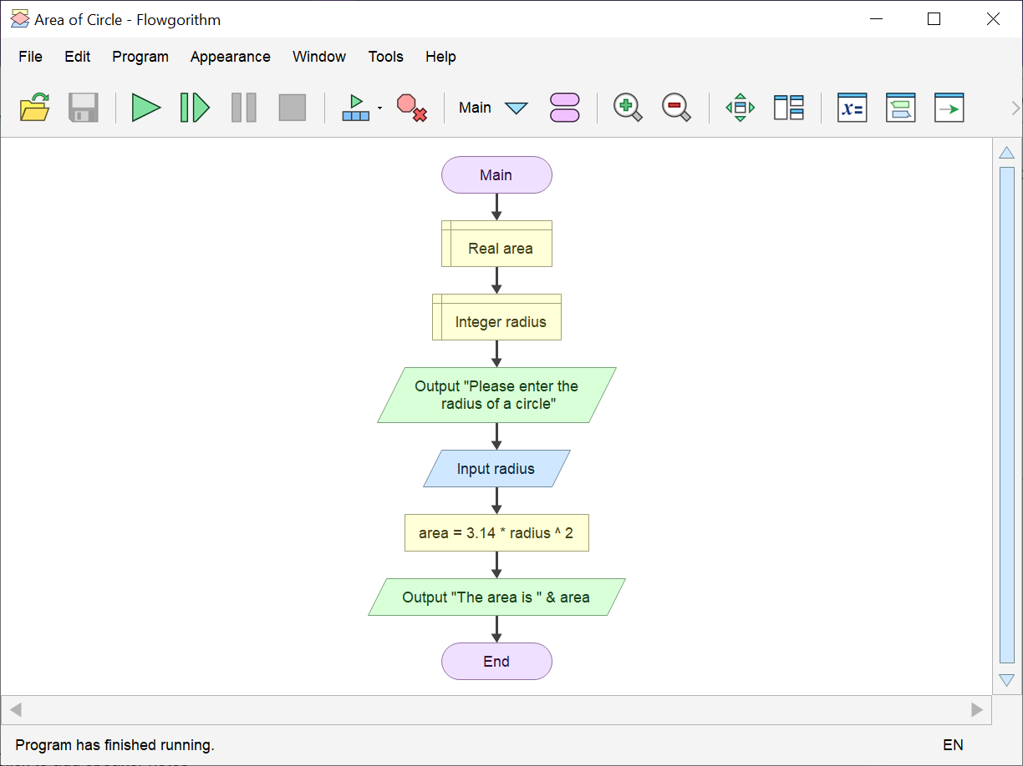
Educational Programming Language (Flowgorithm)
အလယ်တန်း၊ အထက်တန်း ကျောင်းသားတွေအတွက် သင့်တော်တယ်။ Algorithm စဉ်းစားပြီး Flowchart ဆွဲပြီး Run ခိုင်းတဲ့ ပုံစံပါ။
ကလေးတွေအတွက် က ခက်တယ်။

Slide 5
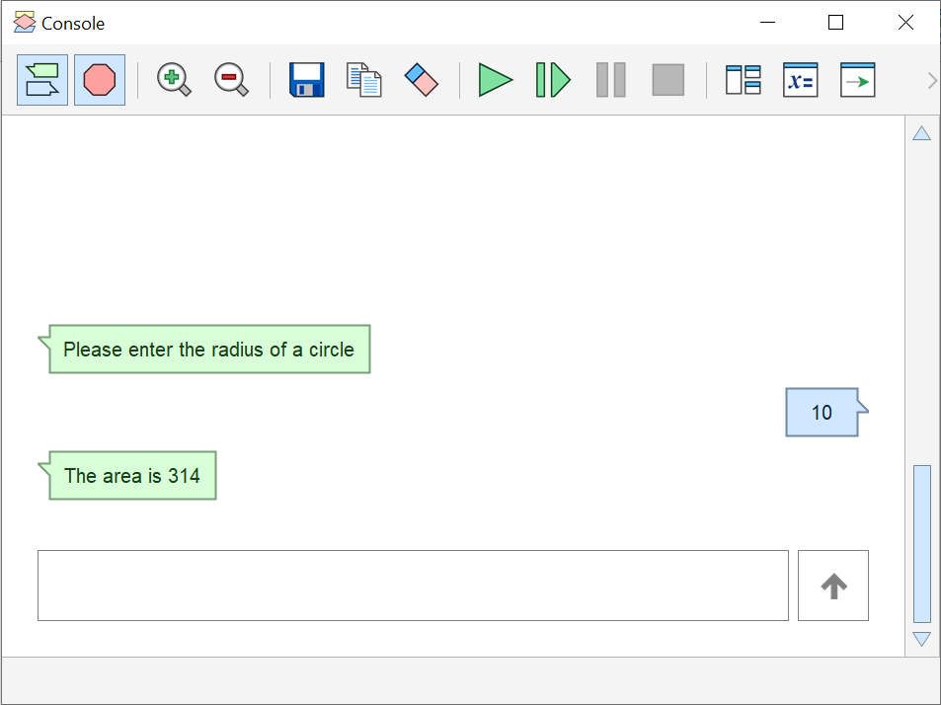
Educational Programming Language (Flowgorithm)
ရှေ့က flowchart ကို Run လိုက်ရင် မြင်ရမယ့် Screen
စက်ဝိုင်းတစ်ခုရဲ့ ဧရိယာကို radius ရိုက်ထည့်ပြီး တွက်ခိုင်းတဲ့ flowchart ပါ။

Slide 6
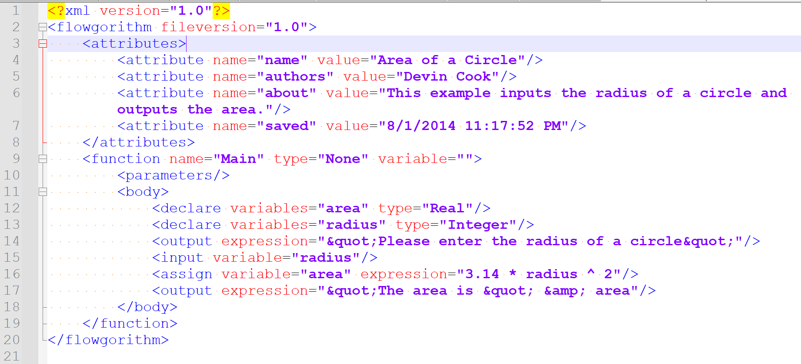
Educational Programming Language (Flowgorithm)

Slide 7
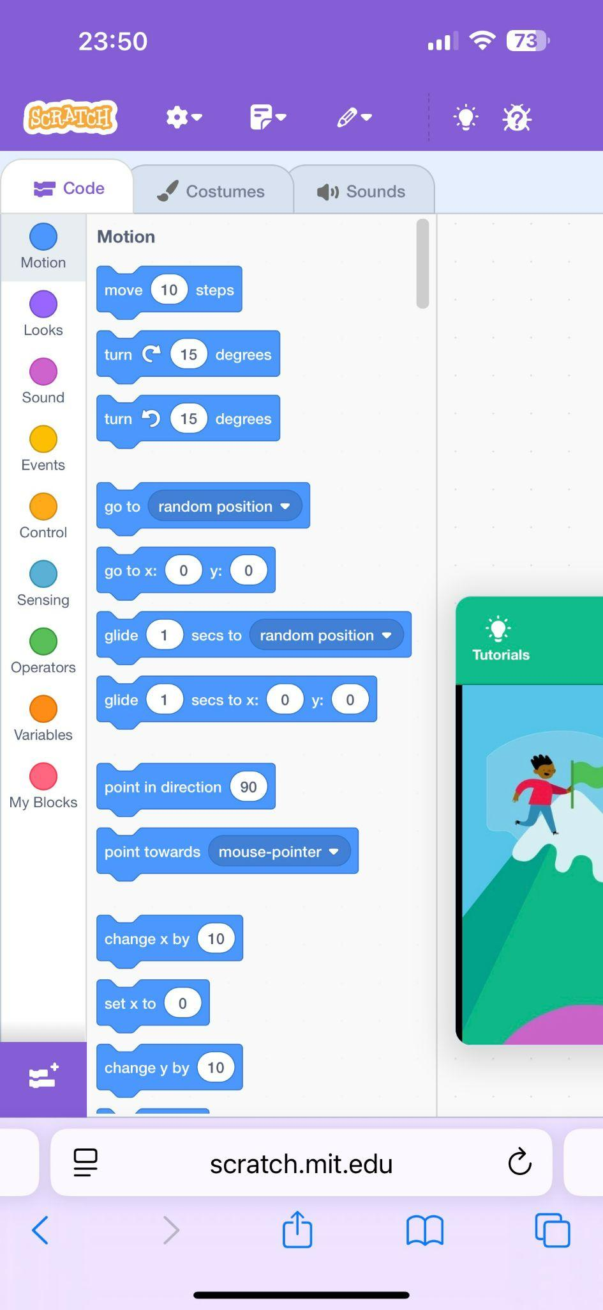
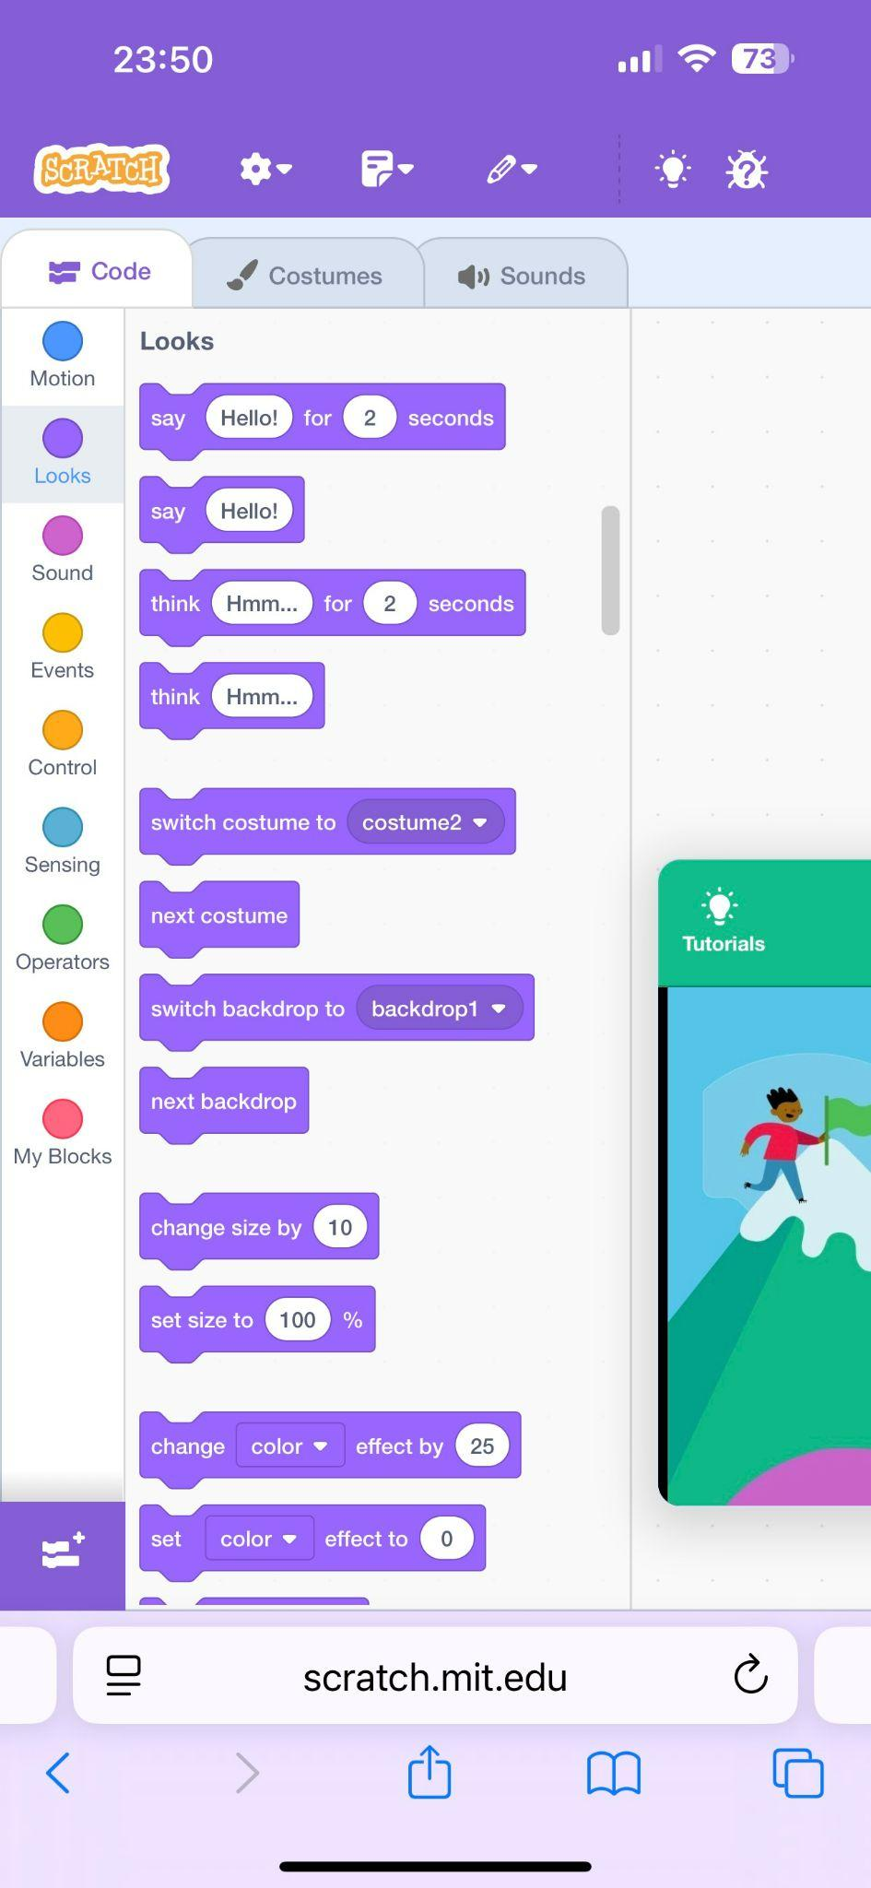
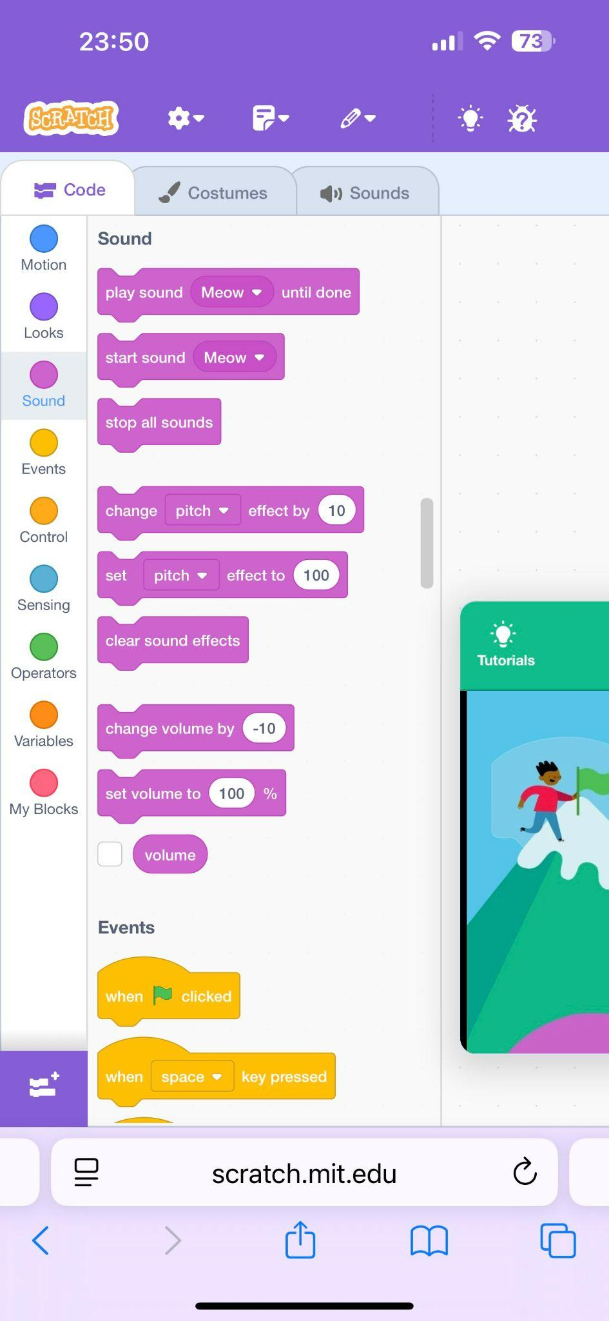
Educational Programming Language (Scratch)
ဘလောက်တုံးတွေကို ကွန်ပြူတာ မောက်စ်နဲ့ drag and drop လုပ်ပြီး code လုပ်သွားတဲ့ ပုံစံပါ။
ခုမြင်နေရတာက motion, looks နဲ့ sound နဲ့ ဆိုင်တဲ့ ဘလောက်တုံးတွေ

Slide 8
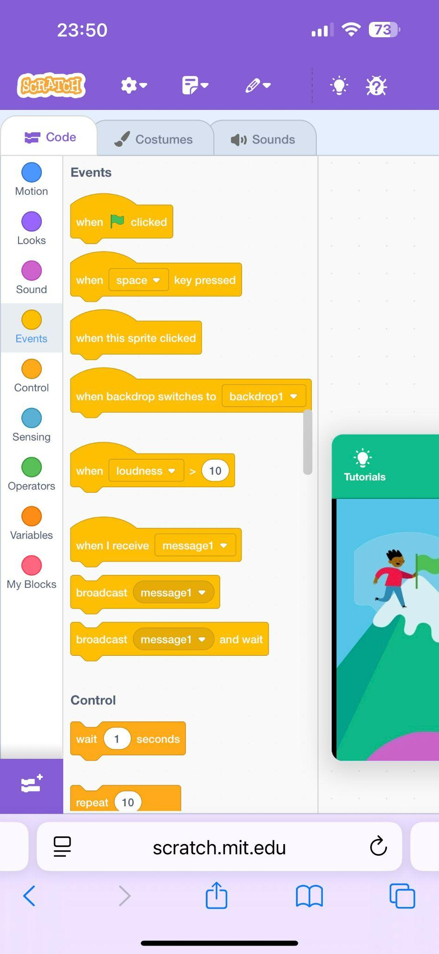
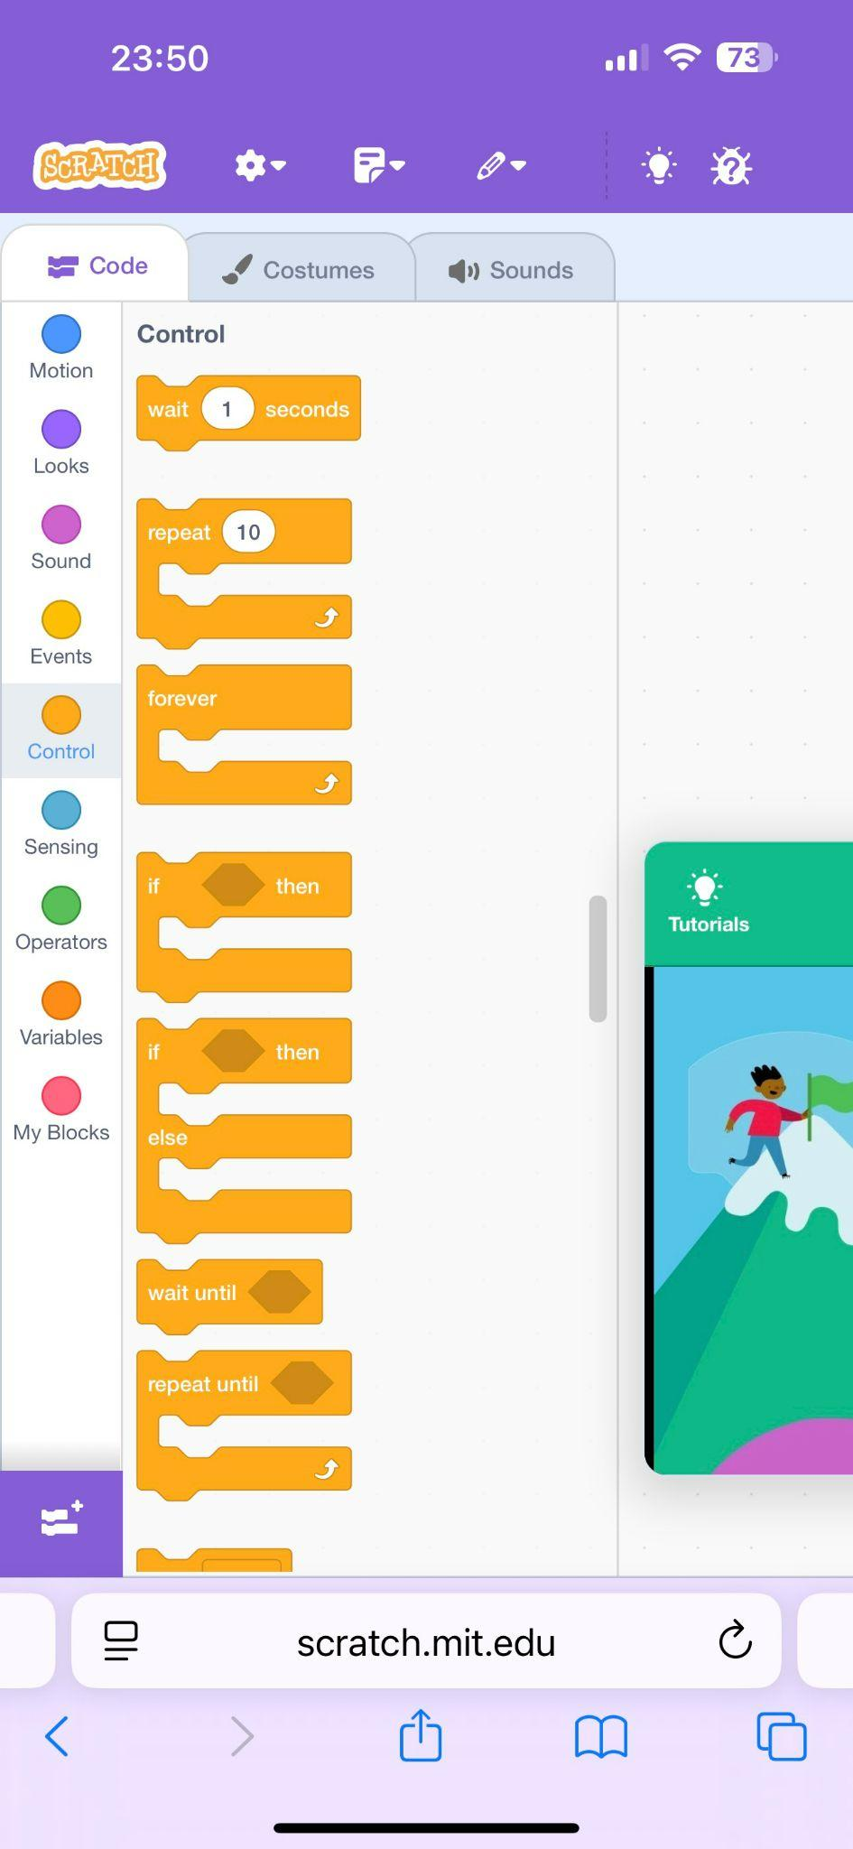
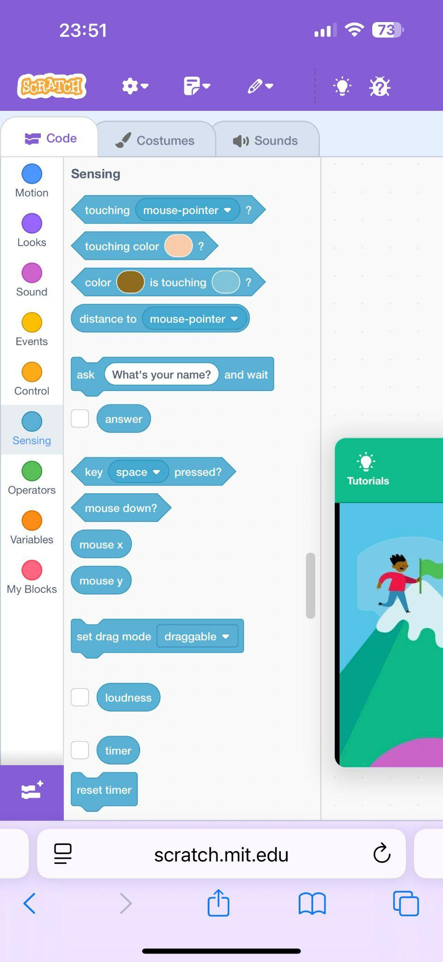
Educational Programming Language (Scratch)
Events, control နဲ့ sensing နဲ့ ဆိုင်တဲ့ ဘလောက်တုံးတွေ
Event ဆိုတာက ဘယ်အချိန်ခါမှာ ဆိုတာကို သတ်မှတ်တာ။ ဥပမာ ကလစ်နှိပ်တဲ့အခါ၊ space bar နှိပ်တဲ့အခါ စသည်ဖြင့်
Control ကတော့ if တို့ wait တို့လိုမျိုး
Sensing က user response ကို detect လုပ်တာ

Slide 9
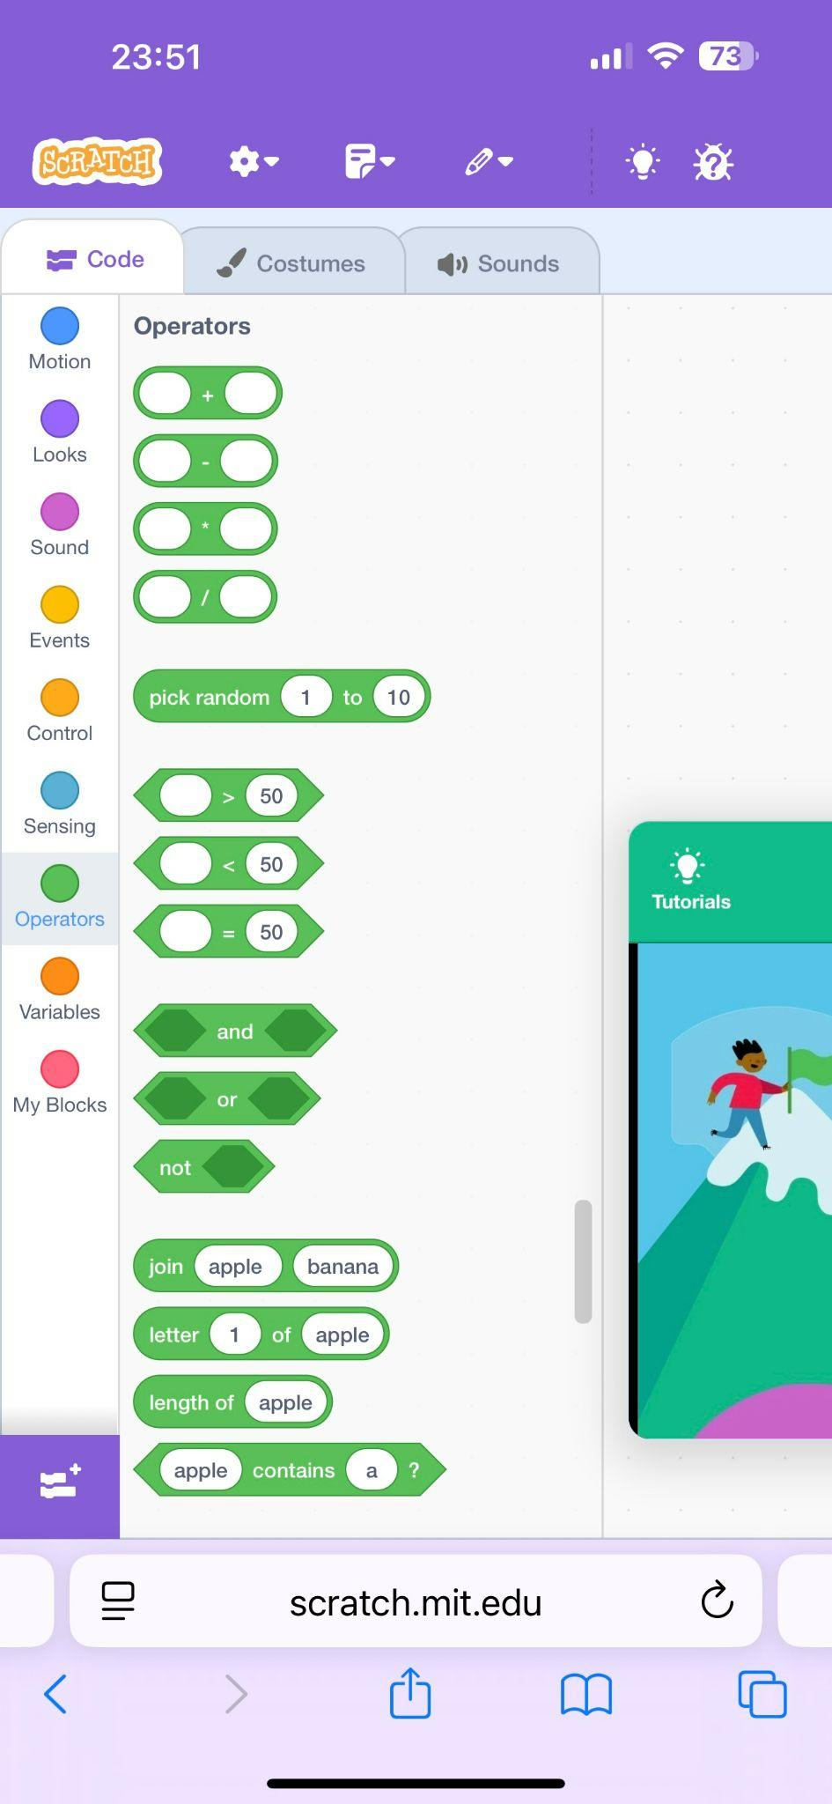
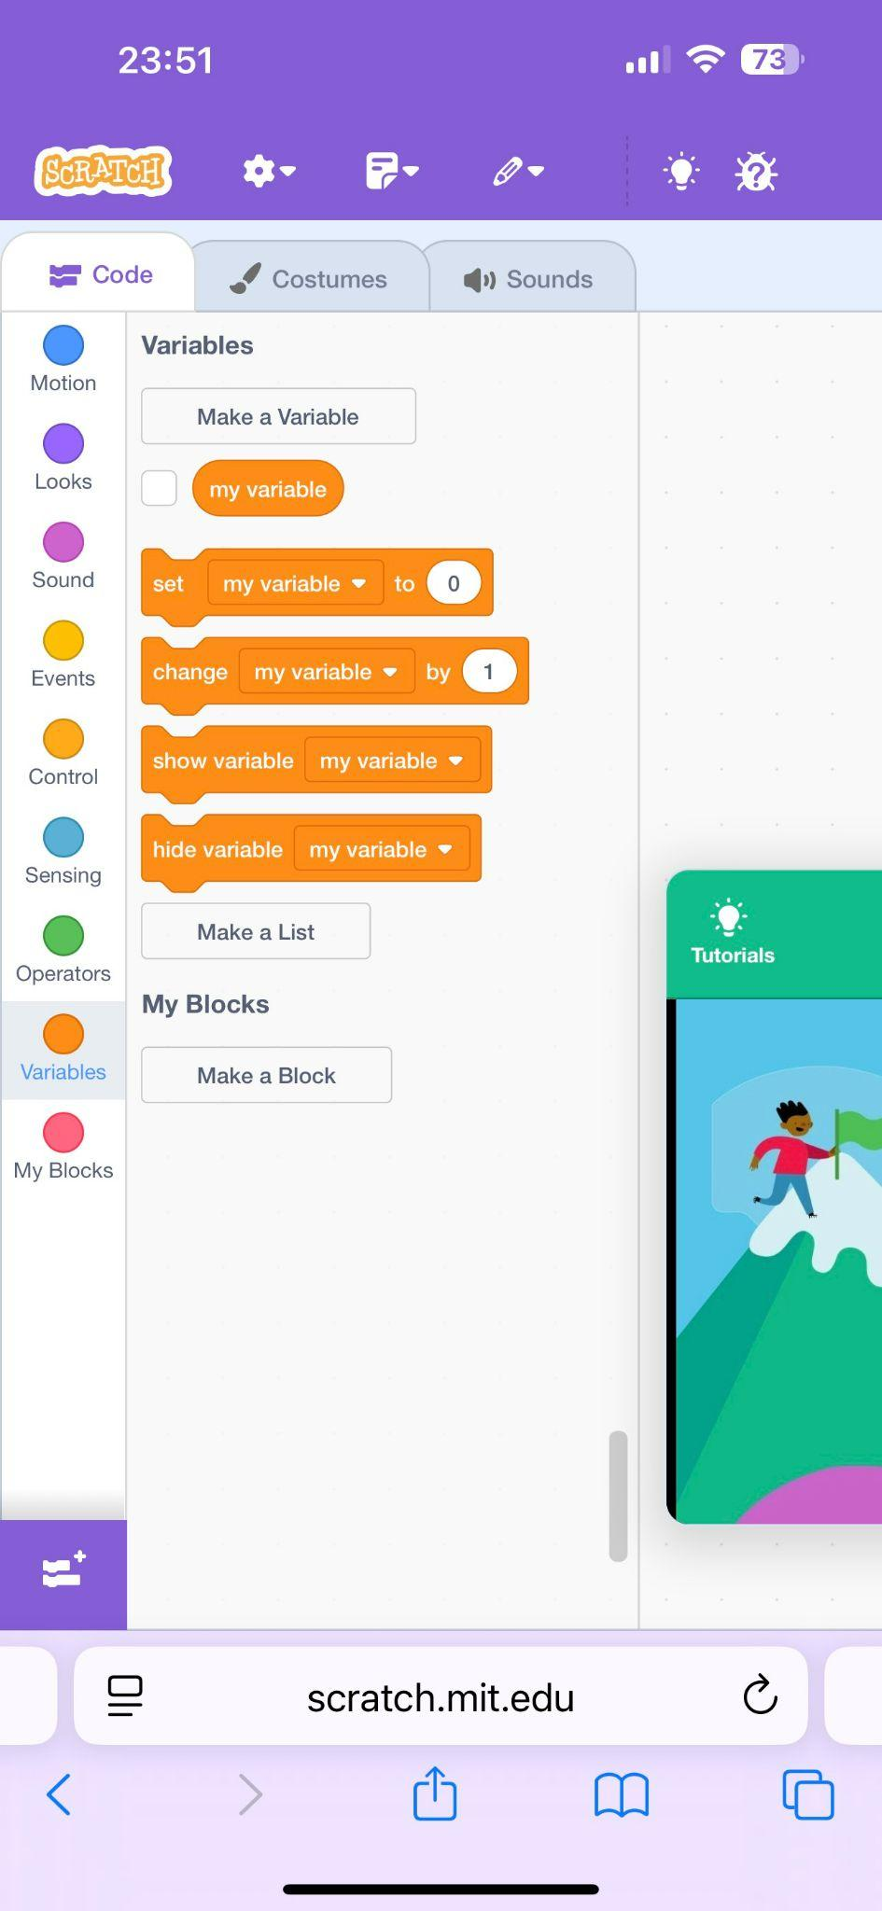
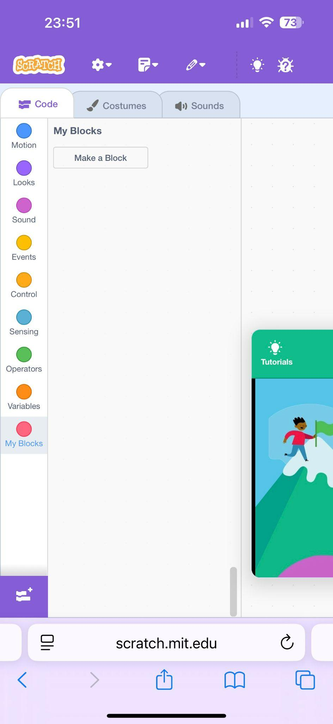
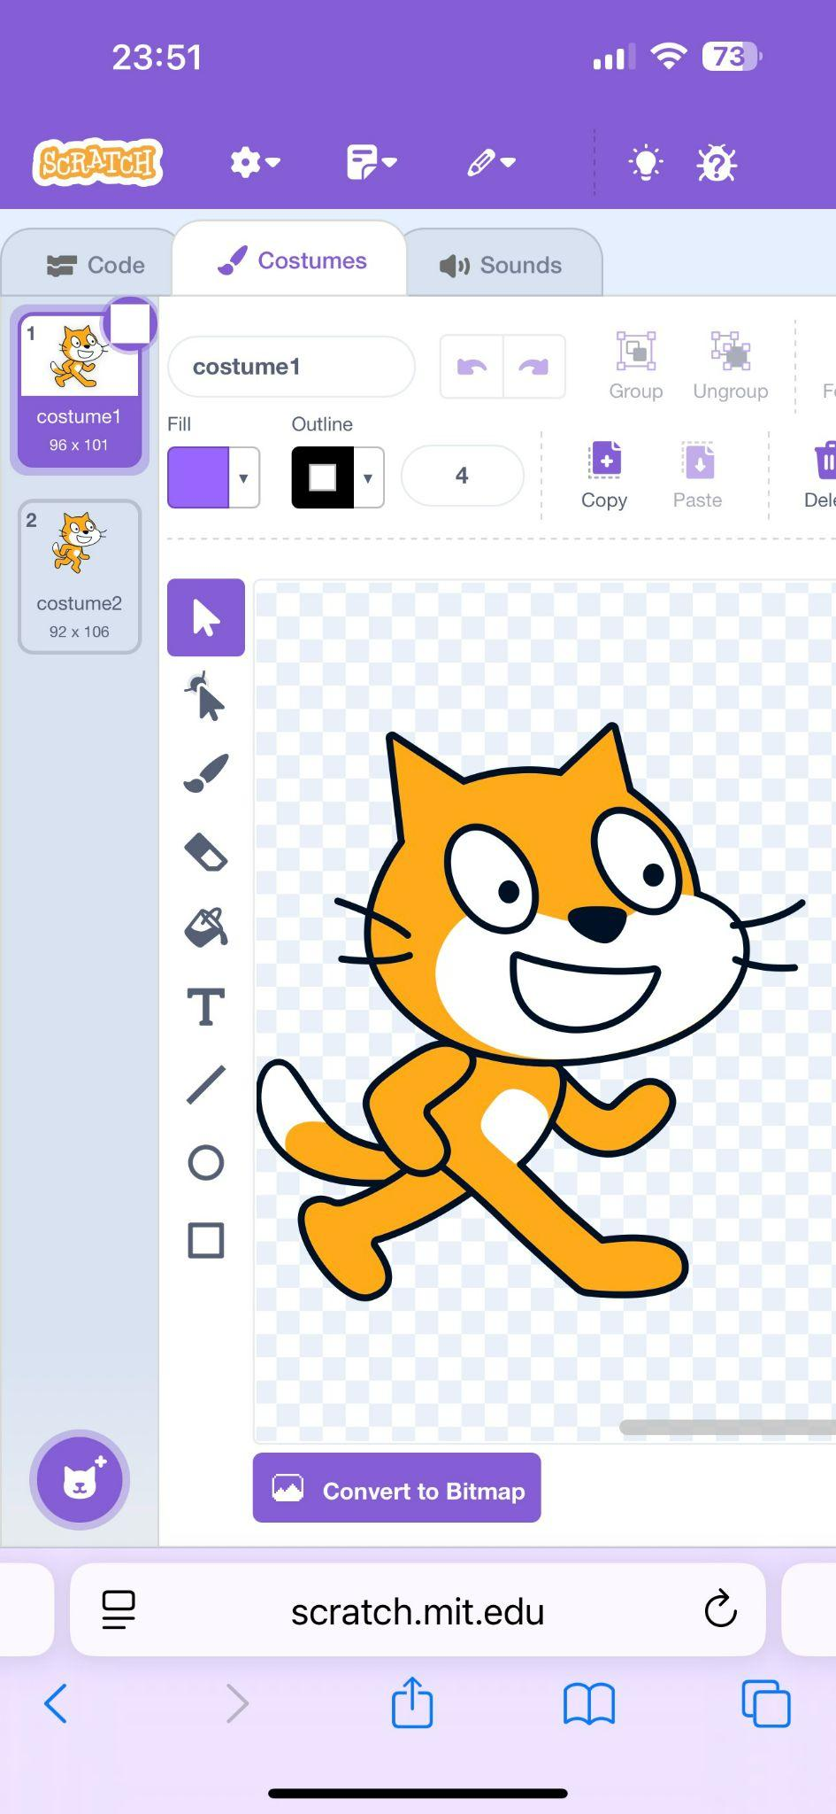
Educational Programming Language (Scratch)

Slide 10
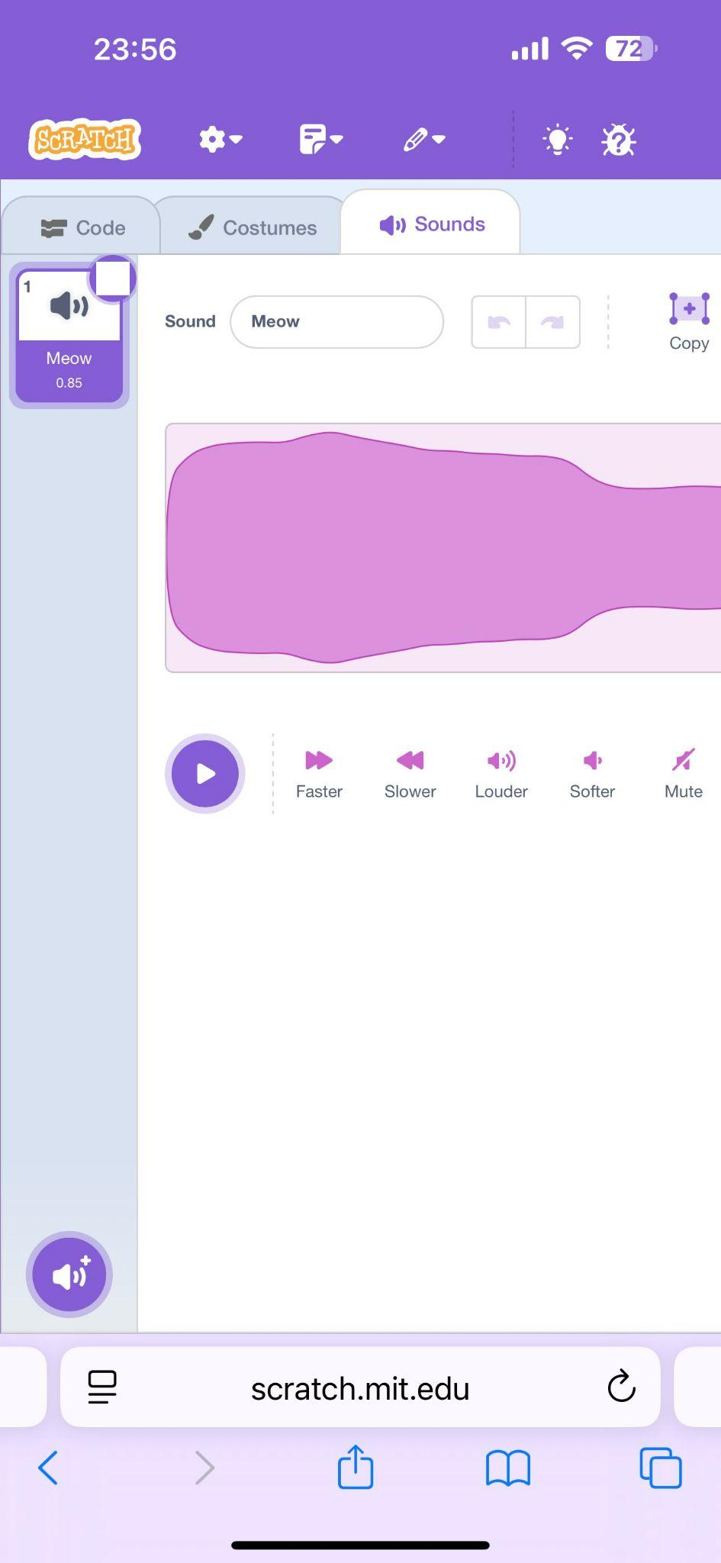
Educational Programming Language (Scratch)
Default အနေနဲ့ ကြောင်အော်သံက ပါပြီးသား
ကိုယ့်အသံကို record လုပ်ထားပြီးတော့လည်း coding မှာ ခေါ်သုံးလို့ ရတယ်
Story ရေးတာမျိုးဆိုရင် background music အနေနဲ့ play လုပ်တာမျိုးကိုလည်း လုပ်လို့ ရတယ်
Scratch က တော့ တော်တော်လေး လူကြိုက်များတယ်လို့ ပြောနိုင်တယ်
ဒီ MIT ရဲ့ Scratch project က အောင်မြင်ပါတယ်

Slide 11
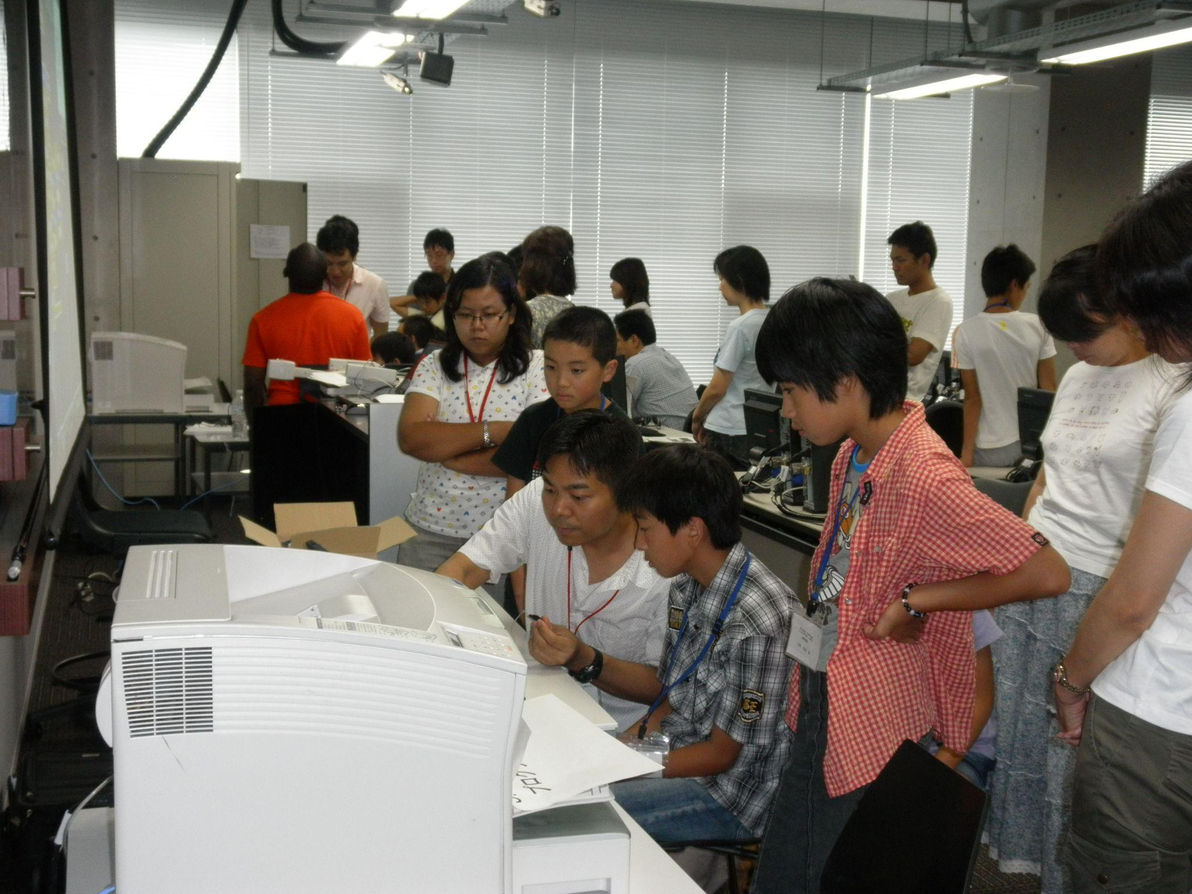
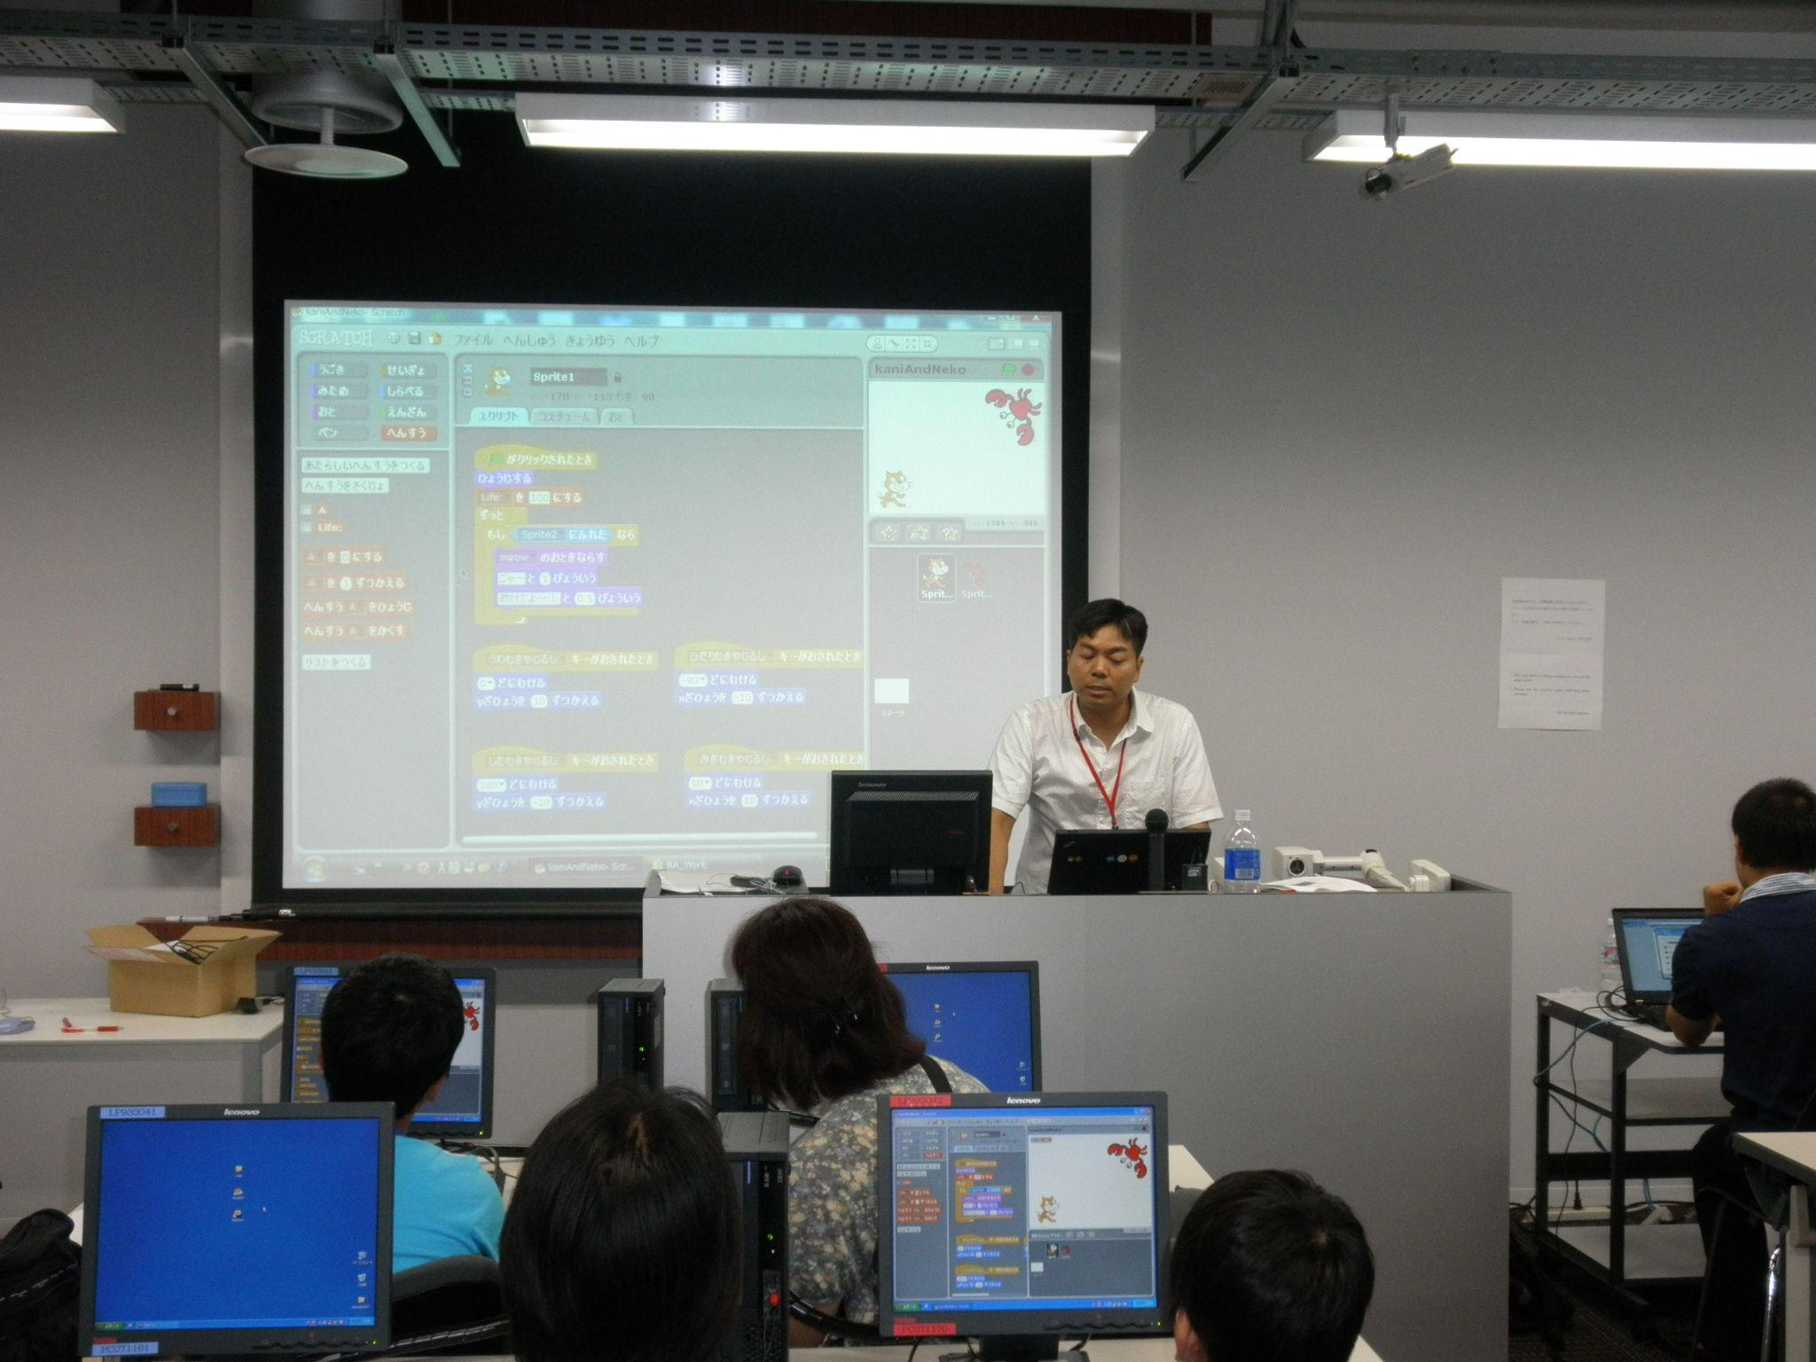
Educational Programming Language (Scratch)

Slide 12
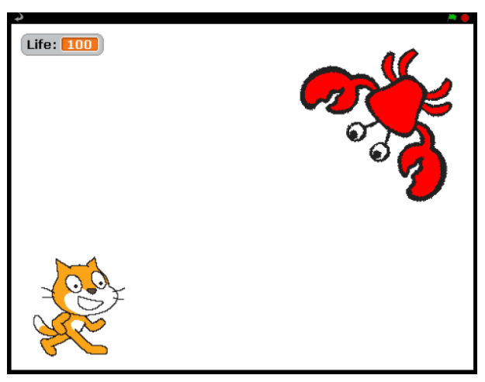
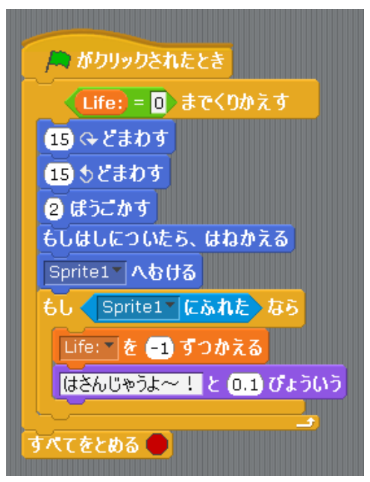
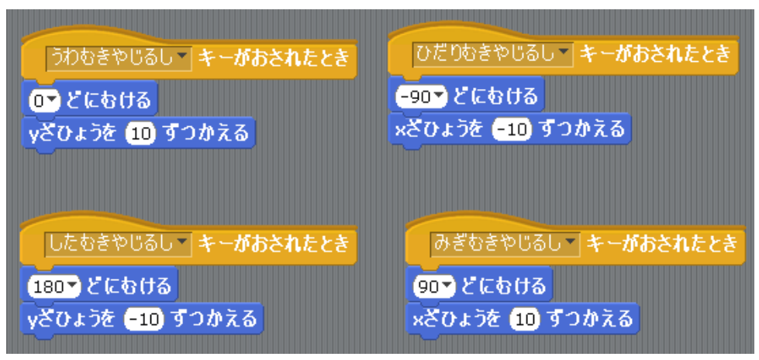
Educational Programming Language (Scratch)

Slide 13
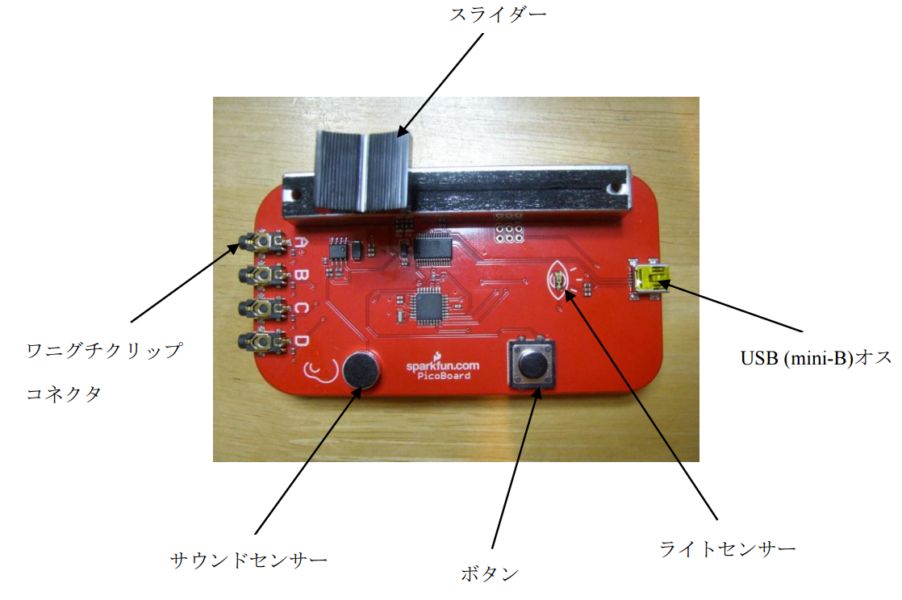
Educational Programming Language (Scratch)
Pico board, Arduino board စတဲ့ physical hardware တွေနဲ့လည်း ချိတ်ဆက်ပြီး Scratch coding လုပ်လို့ ရတယ်

Slide 14
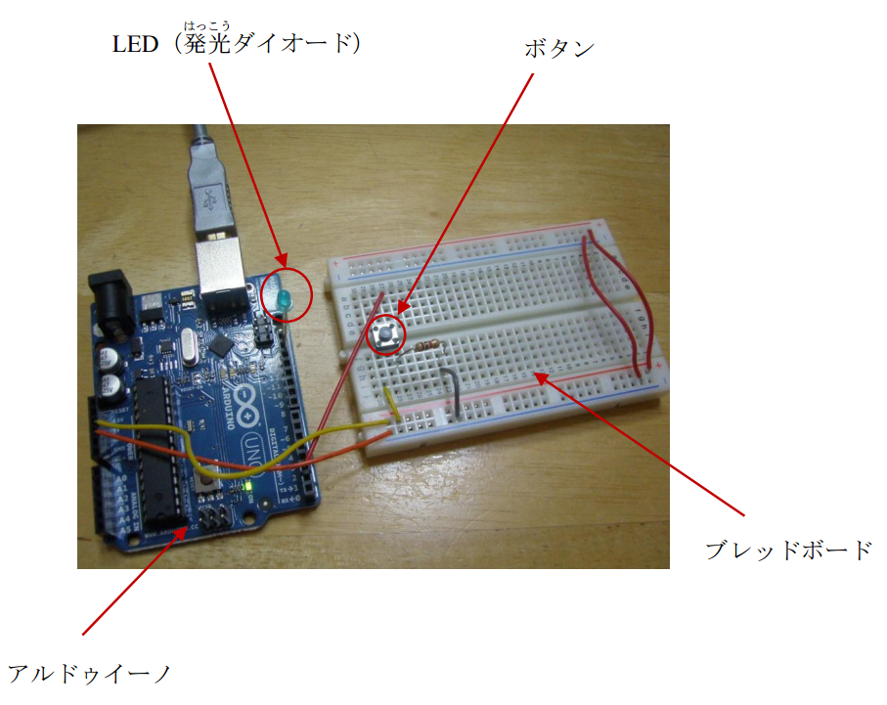
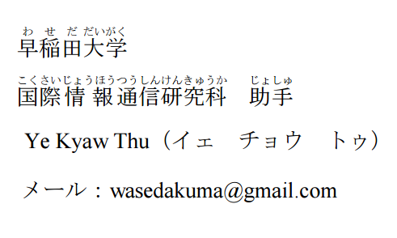
Educational Programming Language (Scratch)
Waseda Univ. မှာ Research Associate အဖြစ် အလုပ်လုပ်စဉ်က ဂျပန် အလယ်တန်း ကျောင်းသားတွေကို Summer Seminar မှာ သင်ပေးခဲ့တယ်။ အမှတ်တရ တစ်ခု။ (July 31, 2011)

Slide 15
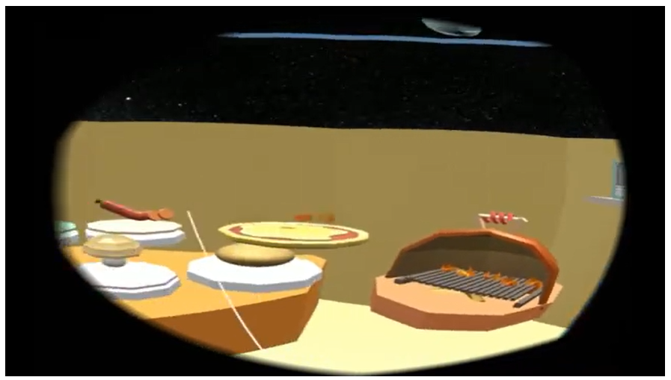
Educational Programming Language (Alice)

Slide 16
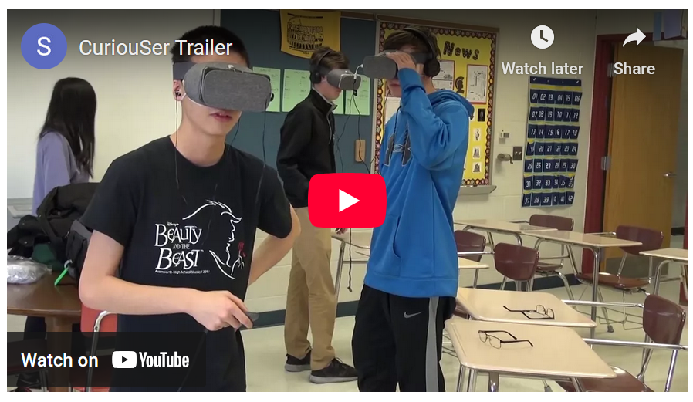
Educational Programming Language (Alice)
VR ပါ support လုပ်တယ်။
ဗာရှင်း 2 နဲ့ပဲ စမ်းကြည့်ဖူးတယ်။
ဗားရှင်း 3 မှာ OOP ကိုပါ support လုပ်တယ်လို့ သိရ။
https://www.youtube.com/watch?v=yM83so-EmaQ

Slide 17
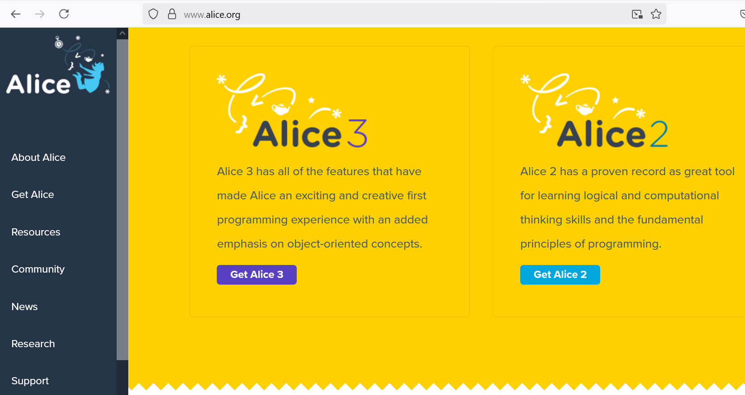
Educational Programming Language (Alice)

Slide 18

Educational Programming Language (Alice)

Slide 19
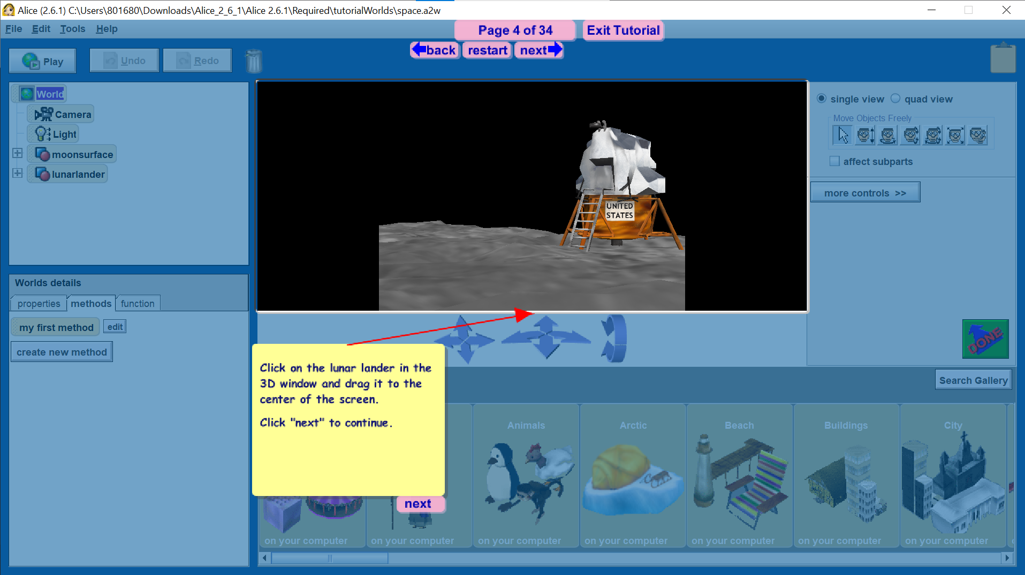
Educational Programming Language (Alice)

Slide 20
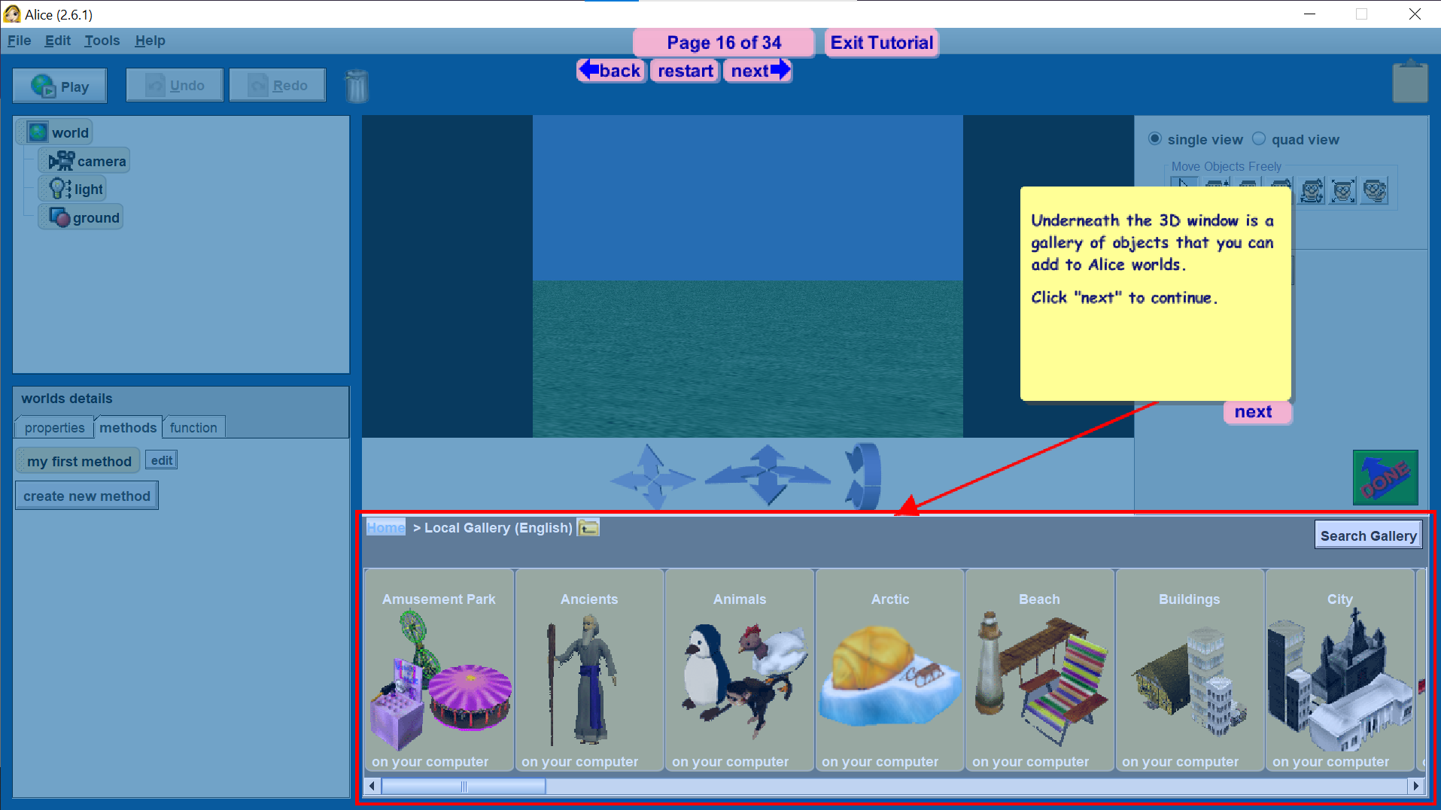
Educational Programming Language (Alice)

Slide 21
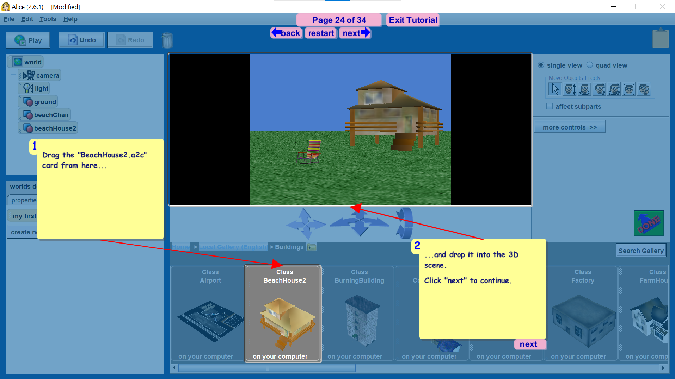
Educational Programming Language (Alice)

Slide 22
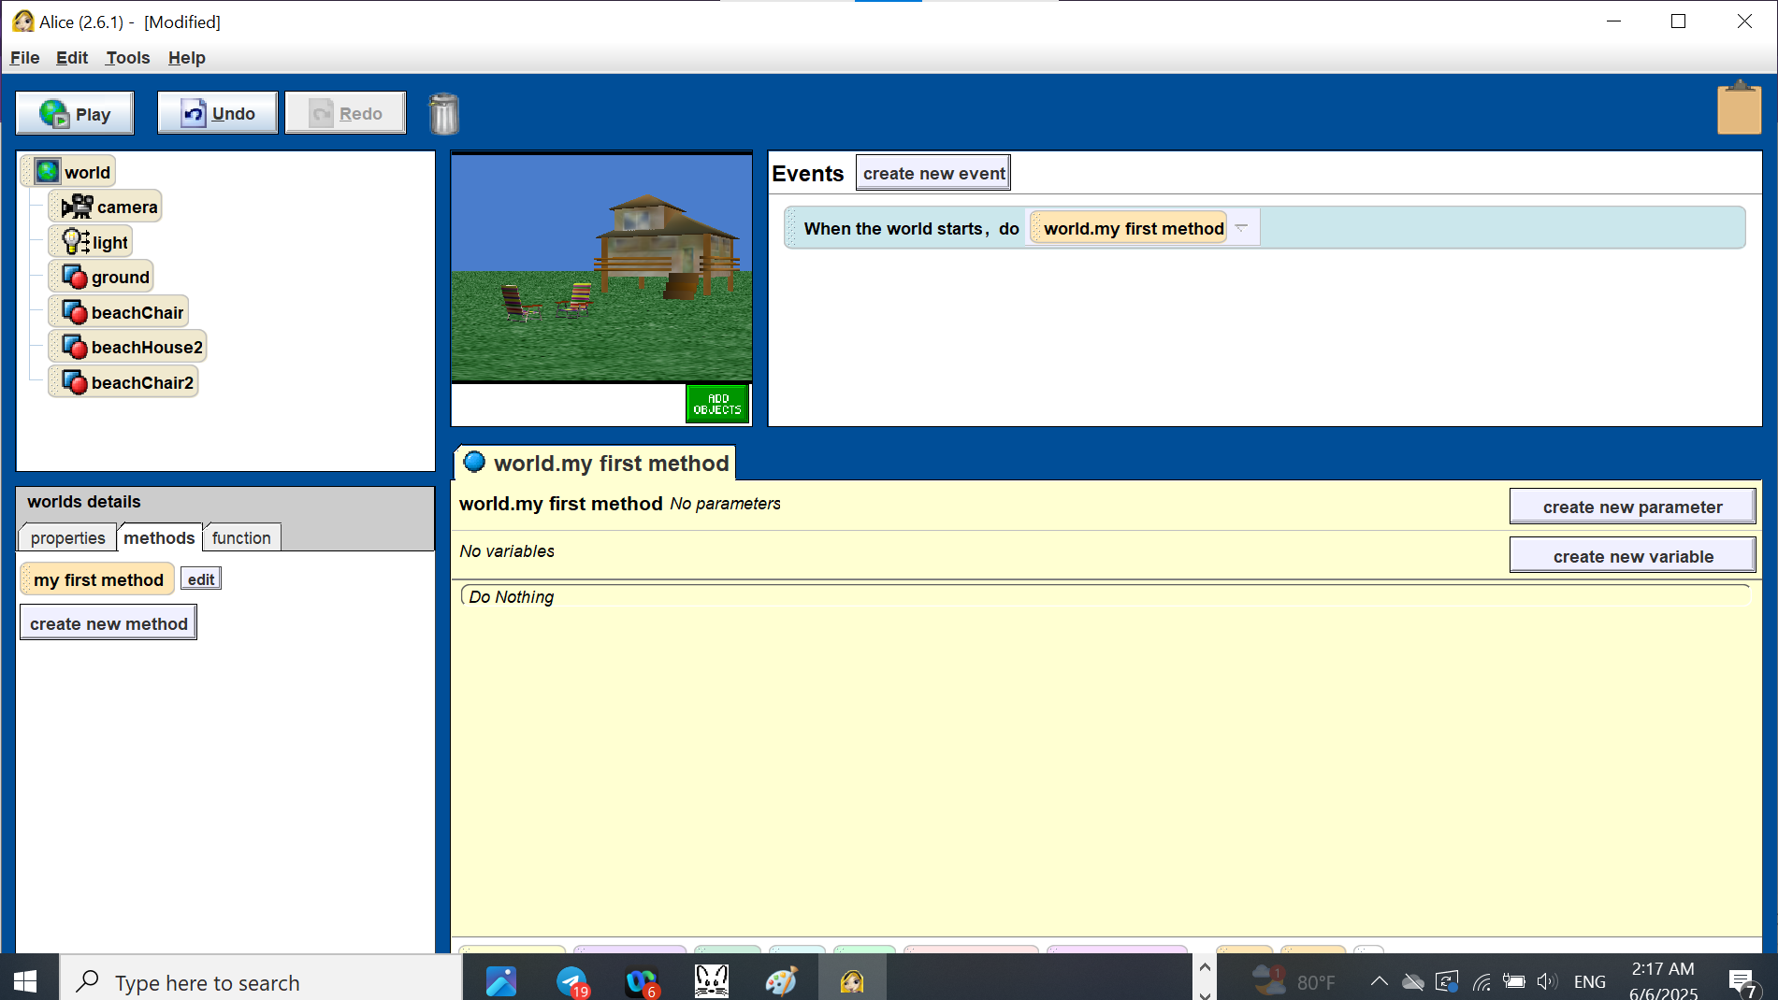
Educational Programming Language (Alice)

Slide 23
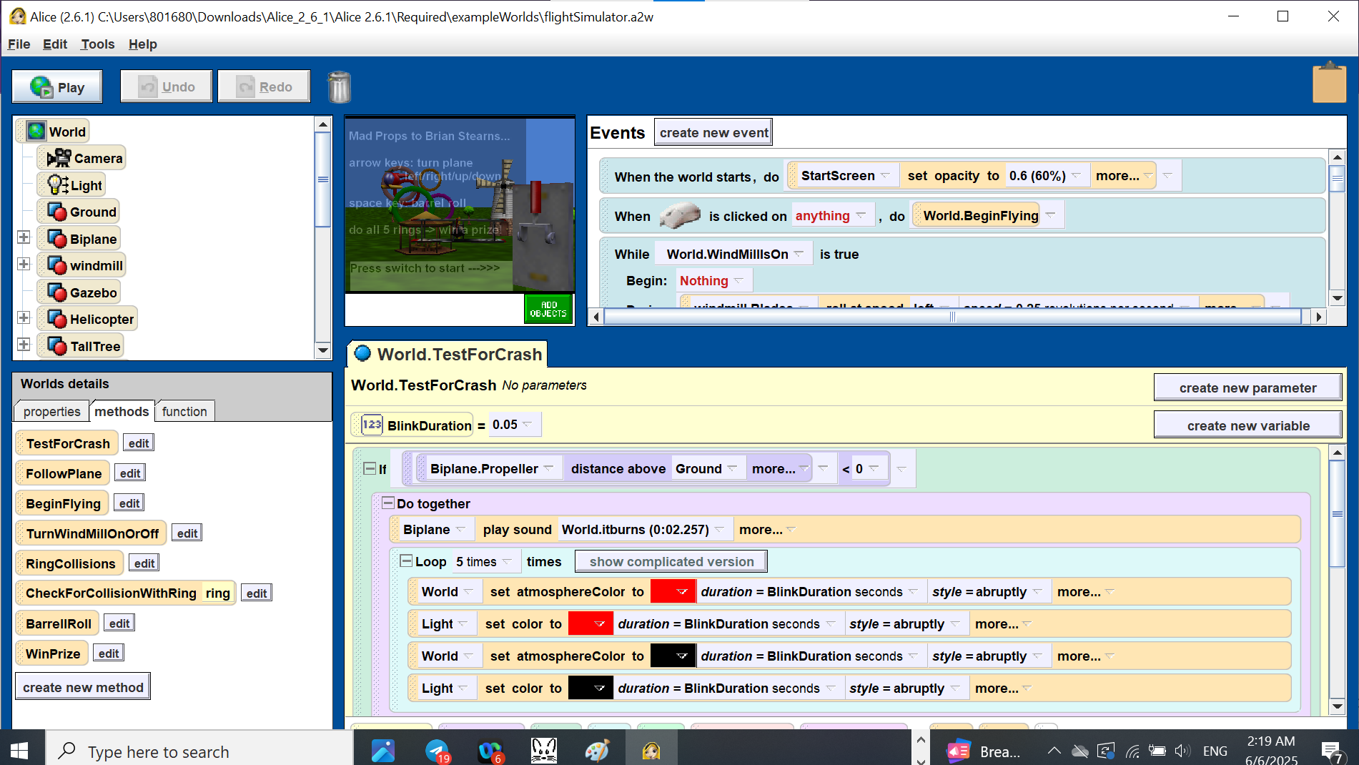
Educational Programming Language (Alice)

Slide 24
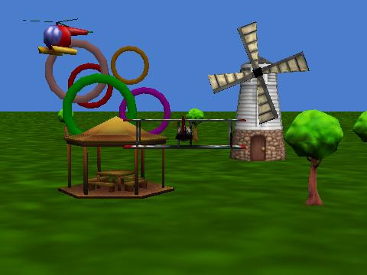
Educational Programming Language (Alice)
ကိုယ်ဆော့ထားတာကို ဗီဒီယိုရိုက်ထားပြီး ပြန် play လုပ်ခိုင်းလို့ ရတယ်။
Screen capture လုပ်လို့ ရတယ်။
အခြေခံအားဖြင့် Alice က
3D Game Play Environment ပါ။

Slide 25
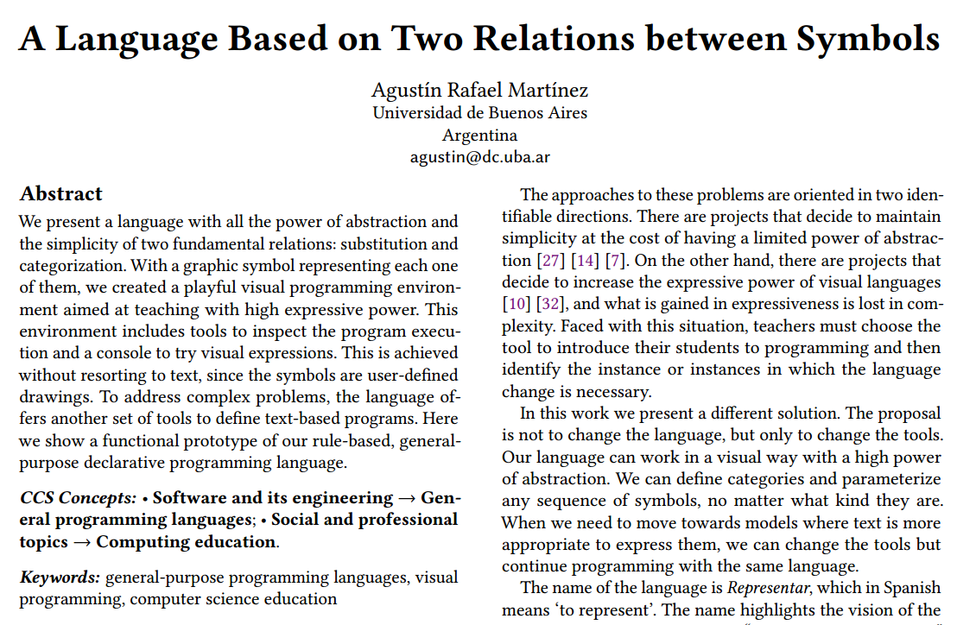
Educational Programming Language (Representar)
ဒီ စာတမ်း ဖတ်ပါ။
Substitution
Categorization
ဆိုတဲ့ concept နှစ်ခုပေါ်ကိုပဲ အခြေခံထားတဲ့ programming language တစ်ခု

Slide 26


Educational Programming Language (Representar)
… substitute by …
Formal Grammar တွေရဲ့ rewriting လို့ပဲ ဆရာက နားလည်တယ်
အုပ်စုဖွဲတာ၊ အမျိုးအစားသတ်မှတ်တာလို့ မြင်လို့ ရတယ်
… is inside of …

Slide 27
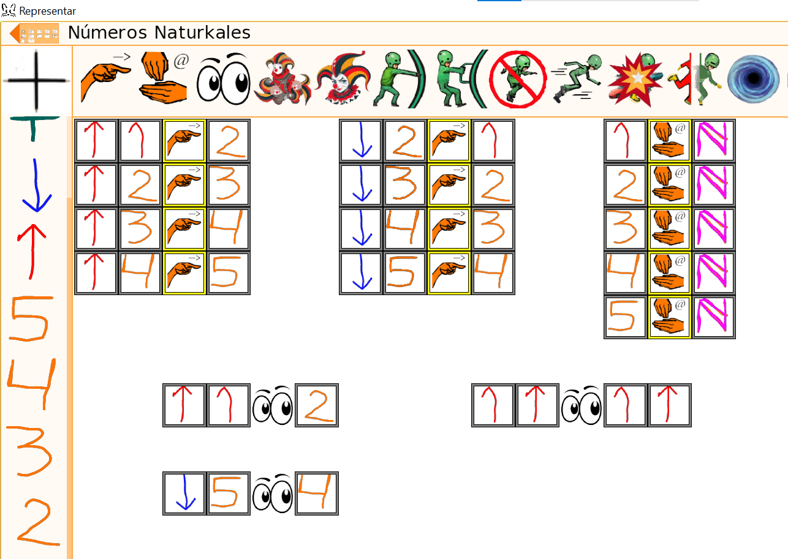
Educational Programming Language (Representar)
မျက်လုံးပုံနဲ့က evaluate လုပ်တာ။ တနည်းအားဖြင့် ရလဒ် သို့မဟုတ် output ကို ကြည့်တာ။

Slide 28
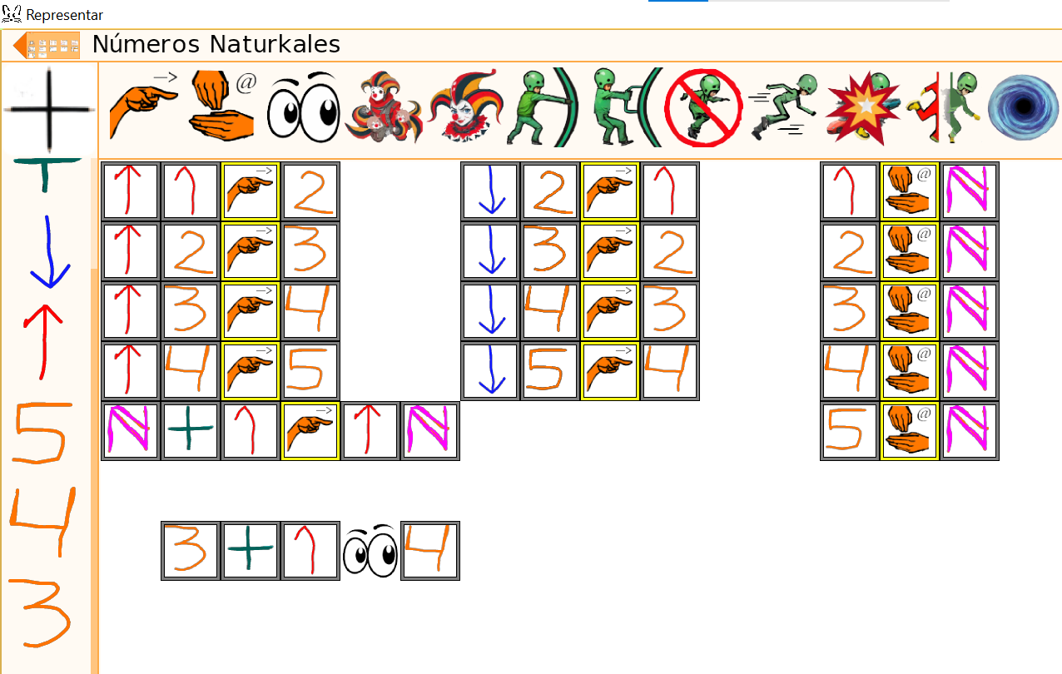
Educational Programming Language (Representar)

Slide 29
Educational Programming Language (Representar)
ရှေ့မှာ ရှင်းပြထားတာကို အခြေခံပြီး natural number တွေ အားလုံးကို ပေါင်းလို့ ရဖို့ဆိုရင် ဘယ်လို လုပ်ရင် ရနိုင်မလဲ ဆိုတာကို စဉ်းစားကြည့်ရအောင်

Slide 30
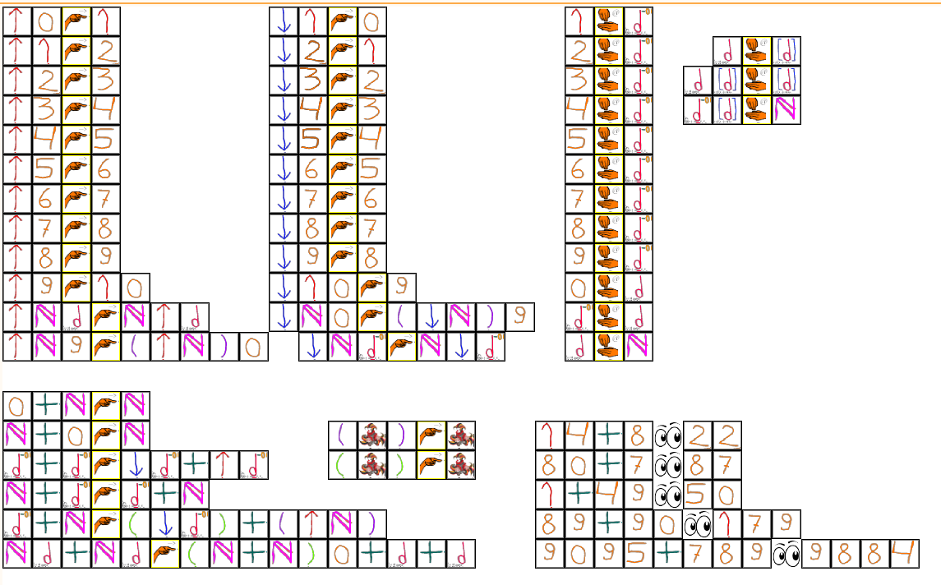
Educational Programming Language (Representar)

Slide 31
Educational Programming Language (Representar)
Core Components:
Digits (d): 0 to 9
Non-Zero Digits (d-0): 1 to 9
Number (N): A sequence of digits not starting with 0
List of Digits: [d]
Two Rule Types:
Substitution: Transforms one pattern into another (A ➔ B), e.g., ↑ 2 ➔ 3
Categorization: Classifies symbols into broader sets, e.g., 2 in d-0, d in [d]
Arrows for Operations:
↑ = Increment (Count Up)
↓ = Decrement (Count Down)

Slide 32
Educational Programming Language (Representar)
Addition Rules (Selected):
0 + N ➔N
d-0 + d-0 ➔ ↓ d-0 + UP d-0
N + d-0 ➔ ↑ d-0 + N
d-0 + N ➔ (↓ d-0) + (↑ N)
N d + N d ➔ (N + N) 0 + d + d
Wildcard Rules:
( * ) ➔ * (Generic pattern)
Visual Semantics:
( ) = grouped expression
👀 = final result/output

Slide 33
Educational Programming Language (Representar)
89+90 = 179 ကို ဘယ်လို တွက်သွားသလဲ ဆိုရင် အောက်ပါအတိုင်း
Step-by-step:
Break into digits: 89 = 8 9, 90 = 9 0 ➔ N d + N d
Apply Rule: (N + N) 0 + d + d
Add digits: 9 + 0 ➔ 9, 8 + 9 ➔ ↓ 8 + ↑ 9 ➔ 7 + 10
Handle carry: 10 ➔ split as 0 and ↑ 1
Final Assembly: ➔ 1 7 9 ➔ Result: EYE 179

Slide 34
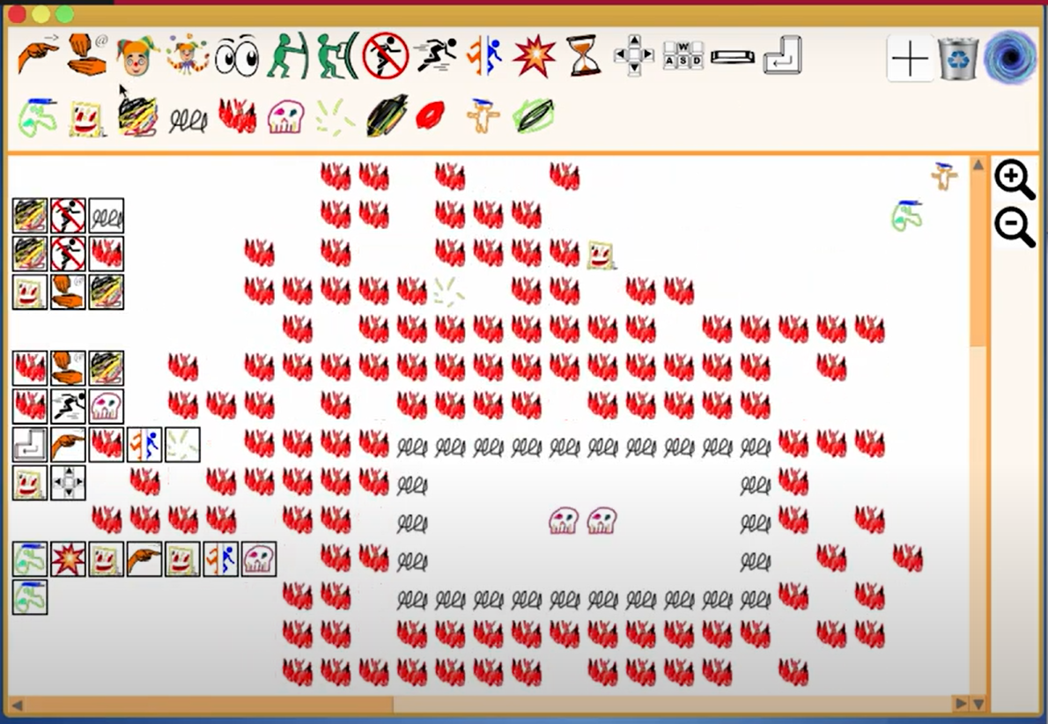
Educational Programming Language (Representar)
Symbol တွေကို ကြိုက်သလို ရေးဆွဲနိုင်ပြီး
Rule ပြင်ပြီးတာနဲ့ တခြား simulation တွေလည်း အမျိုးမျိုး လုပ်လို့ ရနိုင်တယ်
ကလေးတွေ အခြေခံ problem solving ကိစ္စတွေကို မြင်သွားလိမ့်မယ်

Slide 35
Educational Programming Language (Representar)
အလွယ်ဆုံးကတော့ smalltalk နဲ့ ရေးထားတာကို ငါတို့က တခြား programming language တစ်ခုခုနဲ့ အစားထိုးရေးတာပဲ
ဒါပေမဲ့ အဲဒါပဲ လုပ်တယ် ဆိုရင် development အပိုင်းပဲ ဖြစ်ပြီးတော့ သုတေသန အပိုင်းက မပါသေးဘူး
အဲဒါကြောင့် research အနေနဲ့ ဘယ်လို contribution လုပ်လို့ ရနိုင်မလဲ ဆိုတာကို တပတ်လုံး စဉ်းစားတာ၊ တိုင်ပင်တာ လုပ်စေချင်တယ် (ဥပမာ substitution နဲ့ categorization အပြင် တခြား rule ထပ်ဖြည့်တာမျိုး)
သို့မဟုတ် Symbol (ပုံ) တွေပဲမဟုတ်ပဲ text နဲ့ကော (ဥပမာ မြန်မာစာ) ရောပြီး ဘယ်လို programming language အသစ်တမျိုး ထွင်လို့ ရနိုင်မလဲ လေ့လာစေချင်တယ်

Slide 36
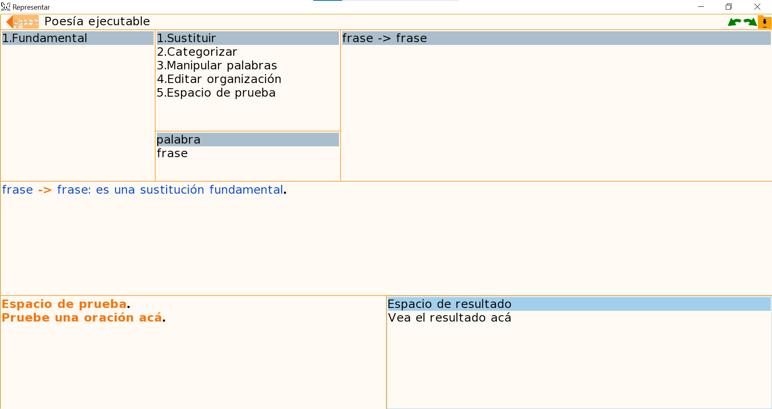
Educational Programming Language (Representar)
Text based programming environment

Slide 37
Myanmar Text Readability Scoring
Readability scoring measures how easy or difficult a text is to understand. It is crucial for:
Education: Ensuring textbooks match students' reading levels.
Content Creation: Helping writers tailor content for different audiences (e.g., news, legal documents, websites).
Language Learning: Assisting second-language learners with appropriately leveled texts.
Accessibility: Making information accessible to people with varying literacy levels.
Government & Healthcare: Simplifying public documents for better comprehension.

Slide 38
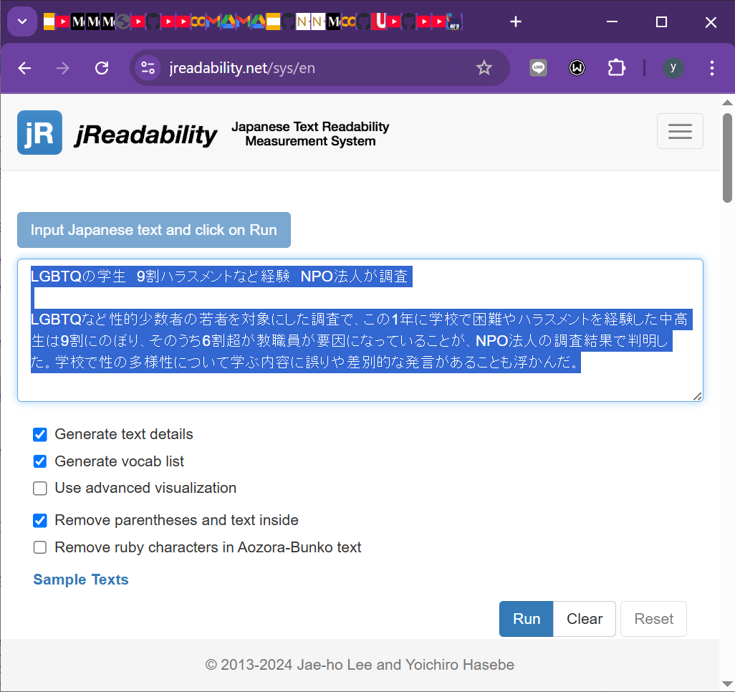
Myanmar Text Readability Scoring
ဂျပန်စာအတွက် Readability score တိုင်းပေးတဲ့ online website တစ်ခု ဖြစ်တဲ့ jReadability ကို လေ့လာကြည့်ပါ
Link: https://jreadability.net/sys/en

Slide 39
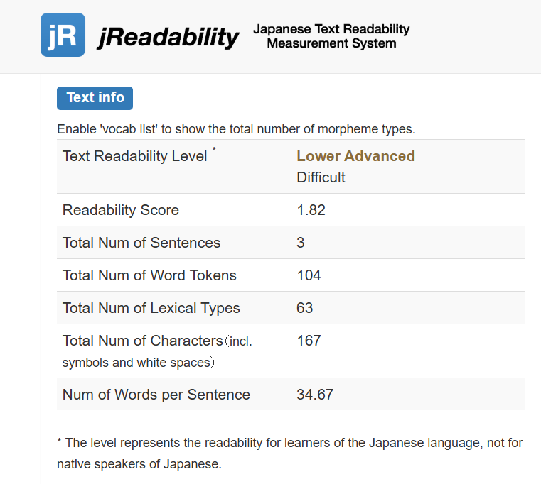
Myanmar Text Readability Scoring
Run လိုက်ရင် Readability score ကိုတွက်ပေးလိမ့်မယ်
Score: 1.82
Input လုပ်ထားတဲ့ စာထဲမှာပါတဲ့ စာကြောင်းအရေအတွက်၊ စာလုံးအရေအတွက်၊ စာလုံးအမျိုးအစားအရေအတွက်၊ စာကြောင်းတစ်ကြောင်းထဲမှာ ပါဝင်တဲ့ ပျမ်းမျှစာလုံး စတဲ့ အချက်အလက်တွေကိုပါ ထုတ်ပြပေးတယ်

Slide 40
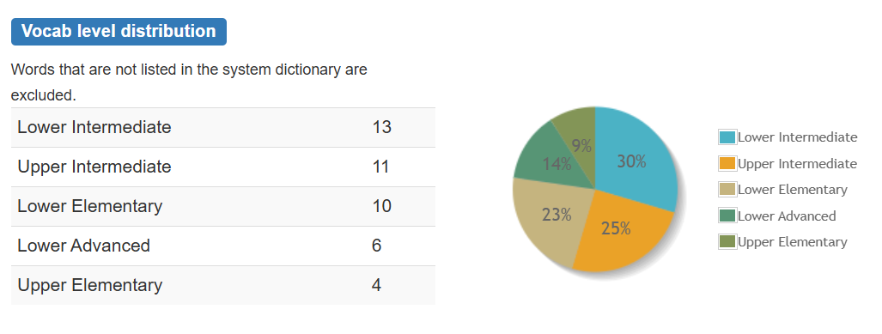
Myanmar Text Readability Scoring

Slide 41
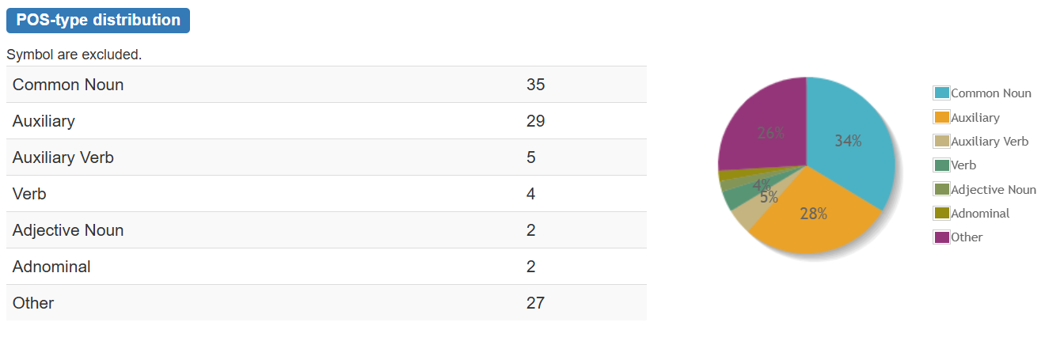
Myanmar Text Readability Scoring
မြန်မာစာအတွက် ဆိုရင်တော့ LU Lab. ရဲ့ myPOS ရှိတယ်။ Ver. 3 က စာကြောင်းရေ စုစုပေါင်း 43,196 ရှိတယ်။
Link: https://github.com/ye-kyaw-thu/myPOS/tree/master/corpus-ver-3.0

Slide 42
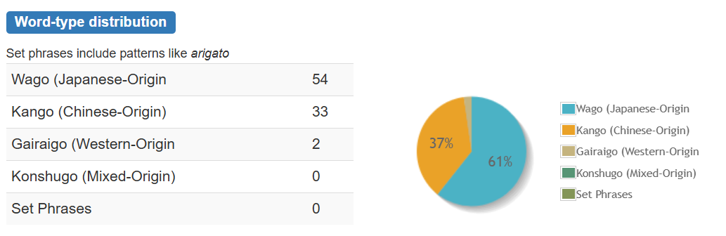
Myanmar Text Readability Scoring
မြန်မာစာအတွက် က word-type ကို ဘယ်လို ခွဲကြမှာလဲ
ဥပမာ အဘိဓာန်ထဲမှာ ပါတဲ့ စာလုံး၊ မွေးစားစကားလုံး၊ ဘမ်းစကား၊ ပါဠိ၊ အင်္ဂလိပ် စာလုံး

Slide 43
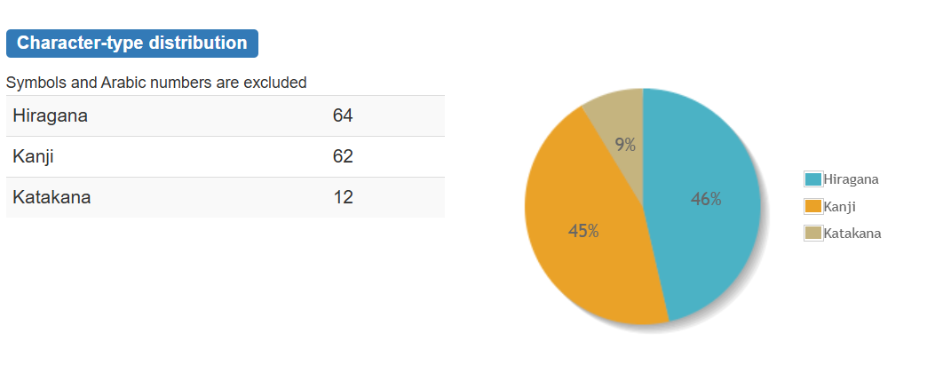
Myanmar Text Readability Scoring
မြန်မာစာအတွက် က word အဖြစ်သတ်မှတ်ရတာက ခက်တာမို့လို့ ဝဏ္ဏ (Syllable) ကိစ္စကို စဉ်းစားဖို့ လိုအပ်မလား?! သို့မဟုတ် compound word ကို ထည့်တွက်ကြမလား
ရခိုင်၊ ထားဝယ်၊ ဘိတ်၊ အင်းသား စတဲ့ spoken dialogue ကိစ္စတွေကိုကော…

Slide 44
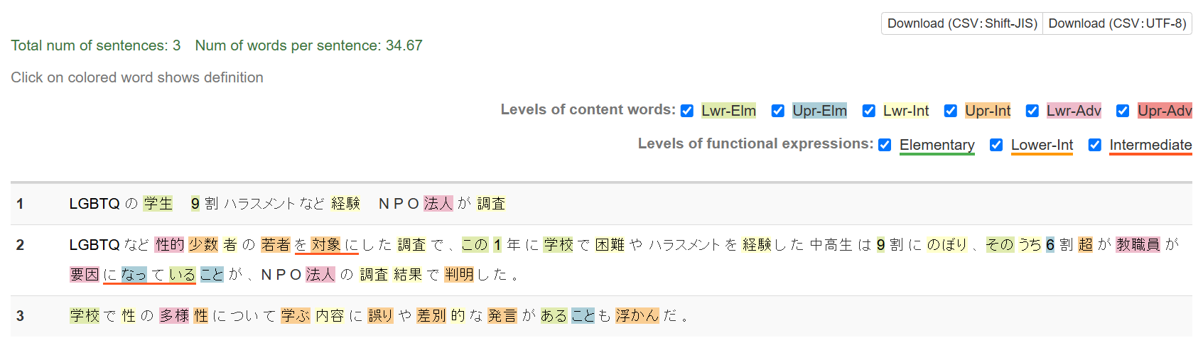
Myanmar Text Readability Scoring
အခု jReadability က လုပ်ပြထားသလိုမျိုး မြန်မာစာအတွက် Visualization လုပ်ပေးနိုင်ရင် ပိုပြီး interactive ဖြစ်လိမ့်မယ်။
User တွေ မြန်မာစာကို လေ့လာတဲ့ နိုင်ငံခြားသားတွေအတွက် ပို အဆင်ပြေလိမ့်မယ်။

Slide 45
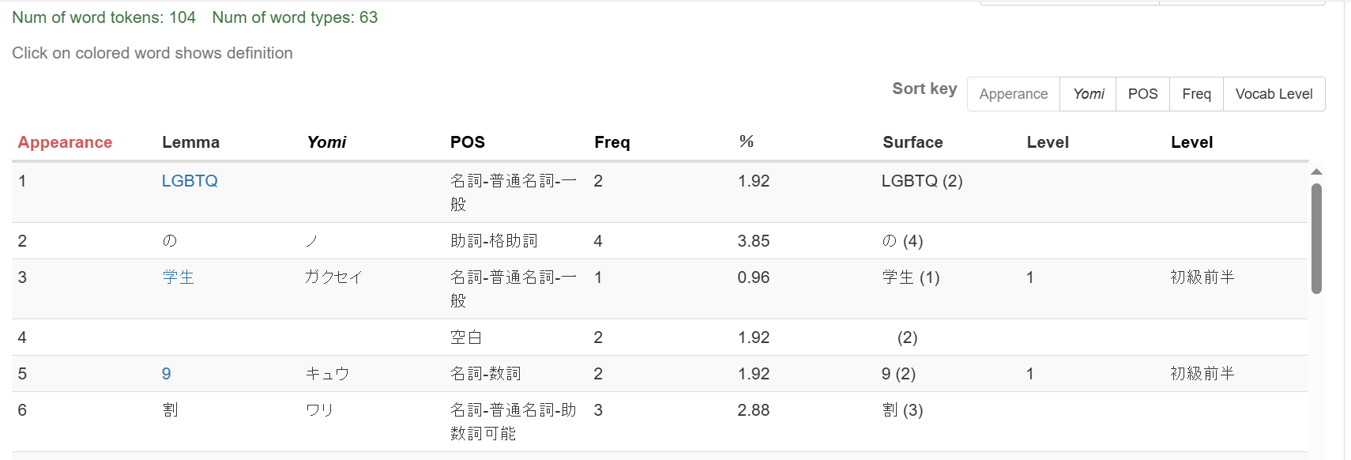
Myanmar Text Readability Scoring

Slide 46
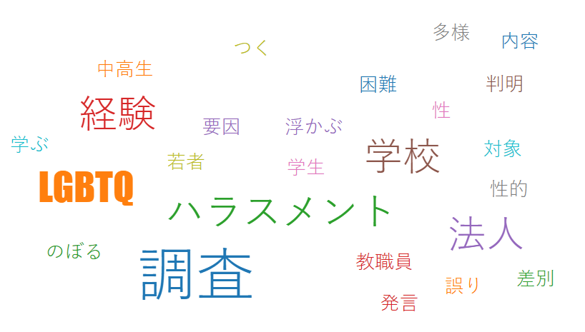
Myanmar Text Readability Scoring
Facility အနေနဲ့ Word Cloud ပါ ဖြည့်ကြမယ်။

Slide 47
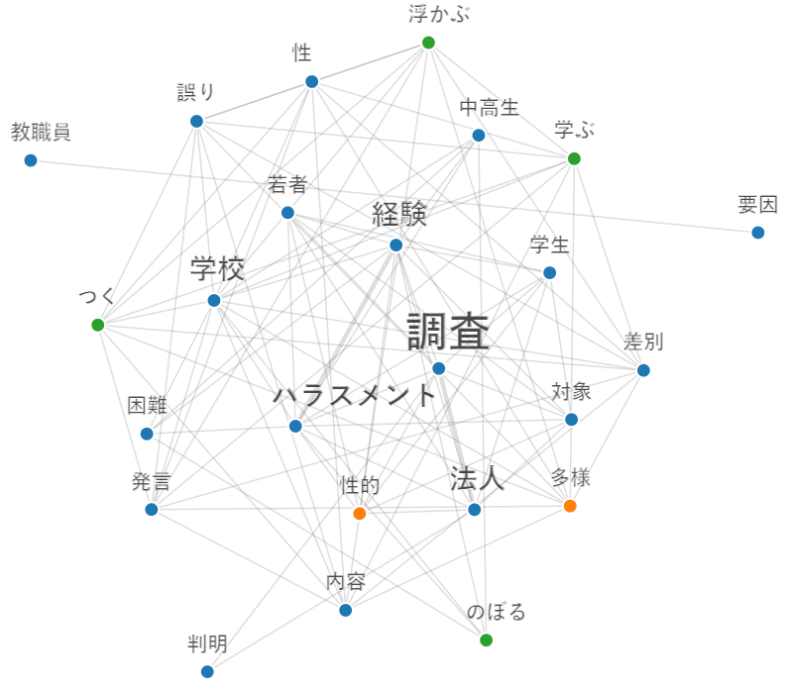
Myanmar Text Readability Scoring
Word Network ကတော့ စာလုံးတွေအကြား ချိတ်ဆက်မှုကို visualization လုပ်ပြတာ

Slide 48
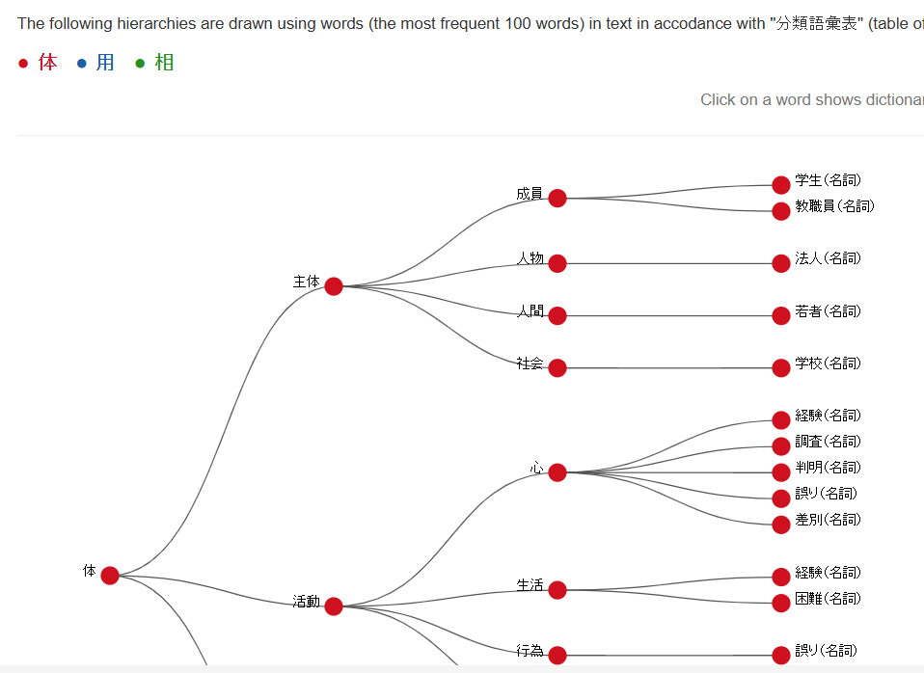
Myanmar Text Readability Scoring
"分類語彙表" (table of vocabulary by semantic categories)
ဘာသာဗေဒ ပညာရှင်တွေအတွက်လည်း အသုံးဝင်တယ်
TTS (Text to Speech) လည်း လုပ်ပေးနိုင်တယ်

Slide 49
Myanmar Text Readability Scoring
Hasebe, Yoichiro and Lee, Jae-Ho (2015) 'Introducing a Readability Evaluation System for Japanese Language Education' Proceedings of the 6th International Conference on Computer Assisted Systems for Teaching & Learning Japanese (CASTEL/J), pp.19-22.
https://jreadability.net/file/hasebe-lee-2015-castelj.pdf
ဒီစာတမ်းကို ဖတ်ပြီး လေ့လာကြပါ
https://github.com/joshdavham/jreadability
ဒေတာကိုလည်း ပြင်ကြရမယ်။ မြန်မာစာအတွက် ဘယ်လို ဖော်မြူလာနဲ့ Readability score တွက် ကြမလဲ ဆိုတာကိုလည်း စဉ်းစားကြရမယ်။

Slide 50
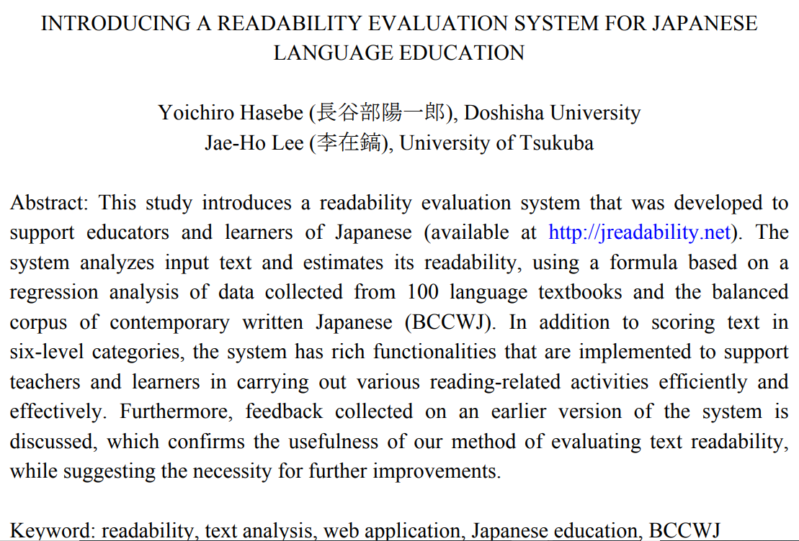
Myanmar Text Readability Scoring
ဆရာနဲ့ ဒီခေါင်းစဉ်ကို လုပ်မယ့် ကျောင်းသားတွေလည်း စာတမ်းကောင်း တစ်စောင် ရေးနိုင်အောင် ကြိုးစားကြရအောင်။

Slide 51
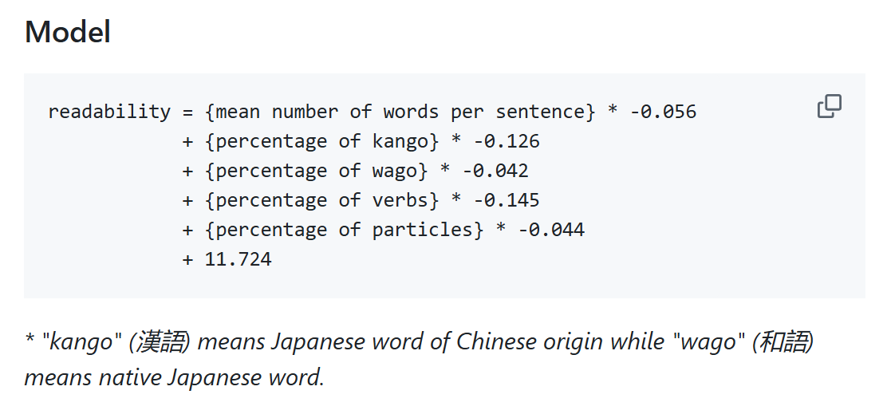
Myanmar Text Readability Scoring
မြန်မာစာ မလုပ်ဖူးသေးရင်တော့ လွယ်တယ်လို့ပဲ မြင်လိမ့်မယ်။ စာလုံး ဖြတ်ရေးတာ မဟုတ်လို့ ပြီးတော့ စံသတ်မှတ်ချက်တွေ မရှိ၊ corpus မရှိ စတာတွေနဲ့ ငါတို့ ပြင်ရမှာတွေရှိတယ်…

Slide 52

Myanmar Text Readability Scoring
သုံးလအတွင်းမှာ မီရင် Library အနေနဲ့ပါ ထုတ်ချင်တယ်

Slide 53

Myanmar Text Readability Scoring
တကယ်တမ်း ဒီလိုမျိုး score တွေ သတ်မှတ်ဖို့က မြန်မာစာပညာရှင် တချို့နဲ့လည်း တိုင်ပင်နိုင်ရင် ပိုကောင်းတယ်။
အနည်းဆုံးတော့ user study လုပ်ကြရအောင်…
အိုက်ဒီယာ ရအောင် ဆရာ ဥပမာအနေနဲ့ ဂျပန်စာကို ပြသွားပေမဲ့ အင်္ဂလိပ်စာ၊ ကိုရီးယား စတဲ့ တခြား ဘာသာစကားတွေအတွက် readability score ဘယ်လိုတွက်ကြသလဲ ဆိုတာကိုလည်း ရှာဖွေလေ့လာကြပါ

Slide 54

Creating a Myanmar SQuAD Dataset
Version 1.1 ကို စိတ်ဝင်စားတယ်
Link: https://rajpurkar.github.io/SQuAD-explorer/explore/1.1/dev/

Slide 55

Creating a Myanmar SQuAD Dataset
SQuAD dataset အတွက်က ဒီစာတမ်းကို refer လုပ်ပါ။ နာမည်ကြီးတဲ့ ဒေတာပါ။

Slide 56

Creating a Myanmar SQuAD Dataset
ဒီစာတမ်းကို refer လုပ်ပါ

Slide 57

Creating a Myanmar SQuAD Dataset
ဒီစာတမ်းကိုလည်း refer လုပ်ပါ။ ၂၀၂၅ မေလမှာ တင်ထားတဲ့ preprint ပါ။

Slide 58
Creating a Myanmar SQuAD Dataset
ပွင့်ပွင့်လင်းလင်း ပြောရရင်တော့ မြန်မာစာကိုလည်း multilingual Q&A မှာ ပါစေချင်တာပါ
SQuAD data, model:
https://www.kaggle.com/datasets/stanfordu/stanford-question-answering-dataset?resource=download
Plain text: https://huggingface.co/datasets/rajpurkar/squad/tree/main/plain_text

Slide 59

Creating a Myanmar SQuAD Dataset

Slide 60

Creating a Myanmar SQuAD Dataset

Slide 61

Creating a Myanmar SQuAD Dataset

Slide 62

Creating a Myanmar SQuAD Dataset
Reading Comprehension (RC), or the ability to read text and then answer questions about it, is a challenging task for machines, requiring both understanding of natural language and knowledge about the world. Consider the question “what causes precipitation to fall?”

Slide 63

Creating a Myanmar SQuAD Dataset

Slide 64

Creating a Myanmar SQuAD Dataset

Slide 65

Creating a Myanmar SQuAD Dataset

Slide 66
Creating a Myanmar SQuAD Dataset
SQuAD dataset ကို NLLB, Gemini (i.e. LLM) တို့နဲ့ အကြမ်း ဘာသာပြန်ချလိုက်ပြီးတော့ အဲဒါကိုမှ မြန်မာ-အင်္ဂလိပ် NMT တွေနဲ့ baseline ထားပြီး လူက ပြန်စစ်ပြန်ပြင်တာ ဖြည့်နိုင်သလောက် ဖြည့်လိုက်ပြီး ဘယ်လောက်ထိ BLEU, CharF score တွေက တက်လာသလဲ ဆိုတာကို လက်တွေ့လုပ်ကြည့်ကြမယ်။
မြန်မာဘာသာ SQuAD data ကို LLM ရဲ့ understanding, reading comprehension တွေကို တိုင်းတာကြည့်နိုင်ရင် စာတမ်းအသစ် ရေးလို့ ရနိုင်တယ်
ပြီးတော့ လက်ရှိ ရှိပြီးသား Microsoft, Alibaba, Google, Stanford တို့ရဲ့ English SQuAD ရလဒ်တွေနဲ့ နှိုင်းယှဉ်တာမျိုးလုပ်ကြည့်လို့ရတယ်
ကြိုးစားပြီး group member တွေအချင်းချင်း တိုင်ပင်ပြီး လုပ်သွားကြရင် သုံးလအတွင်း ရလဒ် တော့ထွက်လိမ့်မယ်လို့ မျှော်လင့်တယ်

Slide 67


Humor Detection in Myanmar Text
မြန်မာ့ကျေးလက် ဟာသများ (၁)၊ တွင်းကြီးသား တင်ဝင်းဦး

Slide 68

Humor Detection in Myanmar Text
မြန်မာ့ကျေးလက် ဟာသများ (၁)၊ တွင်းကြီးသား တင်ဝင်းဦး

Slide 69

Humor Detection in Myanmar Text
မြန်မာ့ကျေးလက် ဟာသများ (၁)၊ တွင်းကြီးသား တင်ဝင်းဦး

Slide 70

Humor Detection in Myanmar Text
နှစ်သက်စရာ ဟာသများ၊ ဇင်အေး

Slide 71

Humor Detection in Myanmar Text
နှစ်သက်စရာ ဟာသများ၊ ဇင်အေး

Slide 72

Humor Detection in Myanmar Text
နှစ်သက်စရာ ဟာသများ၊ ဇင်အေး

Slide 73


Humor Detection in Myanmar Text

Slide 74
Humor Detection in Myanmar Text
အရင်ဆုံး ဒေတာကို ဘယ်လိုပုံစံနဲ့ စုကြမလဲ ဆိုတာကို စဉ်းစားကြရလိမ့်မယ်
အငြိမ့်ထဲက ဟာသ၊ ရုပ်ရှင်ထဲက ဟာသ၊ Facebook ထဲက ဟာသ၊ စာအုပ်ထဲက ဟာသ
စာကြောင်း တစ်ကြောင်းချင်းစီ စုဖို့ ခက်လိမ့်မယ်
အခြေခံအားဖြင့်က စာကြောင်း တစ်ကြောင်းနဲ့ အထက်ပဲ
Label or annotation ကို ဘယ်လို လုပ်ကြမလဲ
Humor Classification/Detection က NLP/AI အနေနဲ့က မလွယ်တဲ့ အလုပ်ပါ
Language Understanding အပိုင်းအနေနဲ့ AI field အနေနဲ့လည်း အရေးကြီးတဲ့ R&D topic တစ်ခုပါ

Slide 75
Humor Detection in Myanmar Text
Lab member သူရအောင်က …
Offensive
Mildly Appropriate
Neutral
Wholesome ဆိုပြီး Class ခွဲတာ တွေ့ဖူး

Slide 76
Humor Detection in Myanmar Text
Irony (သရော် ခနဲ့)
Hyperbole (အတ္တိသယ)
Self-deprecation (မိမိကိုယ် မိမိ ပြက်)
Metaphorical (ဥပမေယျာ ဆောင်)
Positive (အကောင်းမြင်)
Cultural Ref (ရိုးရာ ပြန်ညွှန်း) ဆိုတာမျိုးတွေလည်း တွေ့ပါတယ် ဆရာ

Slide 77

Optimizing Myanmar Keyboard Layouts

Slide 78

Optimizing Myanmar Keyboard Layouts

Slide 79

Optimizing Myanmar Keyboard Layouts

Slide 80


Optimizing Myanmar Keyboard Layouts
kKg ရဲ့ ဗျည်း၊ သရ keyboard mapping

Slide 81

Optimizing Myanmar Keyboard Layouts

Slide 82

Optimizing Myanmar Keyboard Layouts

Slide 83

Optimizing Myanmar Keyboard Layouts
Prototyping အတွက်က Keyman Developer ကိုလည်း သုံးနိုင်တယ်

Slide 84

Optimizing Myanmar Keyboard Layouts
Romanization-based approach ပါ
ဆရာ လက်ရှိစက်ထဲမှာလည်း စမ်းသုံးကြည့်ပေမဲ့ အရမ်း user-friendly မဖြစ်ဘူးလို့ ခံစားရတယ်
မင်းတို့လည်း စမ်းသုံးကြည့်ပြီး လေ့လာကြပါ

Slide 85

Optimizing Myanmar Keyboard Layouts
သုတေသန အနေနဲ့သွားမှာမို့လို့ ရှိပြီးသား မြန်မာစာ စာရိုက်နည်းတွေကို literature review အနေနဲ့ လေ့လာထားကြရလိမ့်မယ်

Slide 86

Optimizing Myanmar Keyboard Layouts
Dvorak Layout ကို လေ့လာပါ
မြန်မာစာအတွက် Frequency based keyboard layout ကို proposal တင်ကြရင်ကော

Slide 87
Optimizing Myanmar Keyboard Layouts
LU Lab မှာ ရှိတဲ့ monolingual corpus ကနေ frequency distribution ကို ထုတ်ကြည့်လို့ ရလိမ့်မယ်
Field အနေနဲ့က HCI + NLP ဖြစ်သွားလိမ့်မယ်
ဖြစ်နိုင်ရင် web interface, mobile phone keyboard prototype ထုတ်ချင်တယ်
User study လုပ်ရလိမ့်မယ် အနည်းဆုံး user ၁၀ ယောက်လောက်နဲ့
Baseline ကတော့ လက်ရှိ Myanmar3, PyiDaungSu keyboard layout
Text input, Keyboard layout, UI/UX စိတ်ဝင်စားတဲ့ သူတွေ Group တစ်ခုဖွဲ့ပြီး ကြိုးစားလုပ်ကြရင် သုံးလအတွင်း ပြီးနိုင်တယ်၊ ရလဒ်တော့ အနည်းဆုံး ထွက်လိမ့်မယ်

Slide 88
ASR
ASR အနေနဲ့လည်း မြန်မာစာအတွက် သို့မဟုတ် သုတေသနအတွက်က လုပ်စရာတွေ အများကြီးပါပဲ
အသံဒေတာကို ပြင်တာကနေ၊ Noise cleaning၊ မော်ဒယ်ဆောက်၊ WER တိုင်း စသည်ဖြင့် လုပ်ရတဲ့ engineering အလုပ်တွေက အများကြီးပါပဲ
စိတ်ဝင်စားတဲ့ သူတွေနဲ့ အဖွဲ့တစ်ဖွဲ့ ဖွဲ့ပြီး သုံးလအတွင်း ပြီးမယ့် ခေါင်းစဉ် တစ်ခုကို လုပ်ချင်တယ်
ဒိုမိန်းကို သတ်မှတ်ချင်တယ်

Slide 89
TTS
TTS လည်း ASR လိုပါပဲ speech processing အပိုင်းမို့ တူတဲ့အပိုင်း overlap ဖြစ်တဲ့ engineering အလုပ်တွေ ရှိပါတယ်
ပုံမှန်က TTS ကတော့ professional native speaker (generally female) နဲ့ အသံဖမ်းရတယ်
သို့သော် လက်ရှိမှာ multiple-speaker TTS လည်း လုပ်ကြပါတယ်
ဒီ Intern3_2025 အတွက်က ASR ရော TTS ရောကို ဒိုမိန်း အတူတူ သတ်မှတ်ပြီး သွားမလားလို့ စဉ်းစားနေတယ်။ အဲဒါမှ recording လုပ်ထားတဲ့ အသံဒေတာကို နှစ်ဖွဲ့စလုံး ရှဲလုပ်ပြီး သုံးနိုင်တာမို့လို့
ပြီးတော့ ခုချိန်မှာ ASR ရော TTS ရောက end-to-end အနေနဲ့ သွားနေကြတာမို့လို့ …
ASR, TTS မိတ်ဆက်ကို သပ်သပ် slide သုံးပြီး အကြမ်းရှင်းပြမယ်

Slide 90
Q&A
(မေးစရာရှိရင် မေးပါ)

